Slide 1
Curso de
Operación y Mantenimiento de Subestaciones Eléctricas
Operación y Mantenimiento de Subestaciones Eléctrica
TEMA III. EQUIPOS ELÉCTRICOS DE POTENCIA EN SUBESTACIONES DE ALTA Y MEDIA TENSIÓN.
Dr.-Ing. Eduardo Orduña Santo Domingo, Rep. Dominicana
23-26 de Agosto de 2021
1

Slide 2

8
Especificaciones y pruebas eléctricas de mantenimiento en transformadores de potencia.
  Objeto de la Especificación
El propósito de las especificaciones para un transformador de potencia es establecer las condiciones técnicas generales que deberá cumplir este equipo de acuerdo a los requerimientos del sistema de eléctrico de potencia donde será instalado, y cuya construcción deberá realizarse según las normas locales del cliente y las normas internacionales que se tienen establecidas para los transformadores de potencia.
  Normas Aplicables
    ANSI (American National Standards Institute) / IEEE (Institute of Electrical and Electronic Engineers):
ANSI/IEEE C57-12-00: "General Requirements for Liquid Immersed Distribution, Power and Regulating Transformers".
ANSI/IEEE C57.12.80. “IEEE Standard Terminology for Power and Distribution Transformers”
ANSI/IEEE C57-12-90: "Test Code for Distribution, Power and Regulating Transformers".
ANSI/IEEE C57.13 "Requirements, Terminology and Test Code for Instrument Transformers".
Notes:
Especificaciones y pruebas eléctricas de mantenimiento en transformadores de potencia.
Objeto De La Especificación
El propósito de las especificaciones para un transformador de potencia es establecer las condiciones técnicas generales que deberá cumplir este equipo de acuerdo a los requerimientos del sistema de eléctrico de potencia donde será instalado, y cuya construcción deberá realizarse según las normas locales del cliente y las normas internacionales que se tienen establecidas para los transformadores de potencia.
Normas Aplicables
Entre las normas internacionales que aplican para los transformadores de potencia, se tienen las siguientes:
ANSI (American National Standards Institute) / IEEE (Institute of Electrical and Electronic Engineers):
-ANSI/IEEE C57-12-00: "General Requirements for Liquid Immersed Distribution, Power and Regulating Transformers".
-ANSI/IEEE C57.12.80. “IEEE Standard Terminology for Power and Distribution Transformers”
-ANSI/IEEE C57-12-90: "Test Code for Distribution, Power and Regulating Transformers".
-ANSI/IEEE C57.13 "Requirements, Terminology and Test Code for Instrument Transformers".

Slide 3
IEEE C57.19.00 “IEEE Standard General Requirements and Test Procedures for Bushing”.
-IEEE C57.19.01 “IEEE Standard Performance Characteristics and Dimensions for Outdoor Apparatus Bushings”.
ANSI C63-2 “Specification for Radio Noise and Field Strength Meters”
ANSI C80-1: "Specifications for Rigid Steel Conduit, Zinc Coated".
ANSI / IEEE Std.4: “IEEE Standard Techniques for High Voltage Testing”.
ANSI / IEEE Std.100: “Standard Dictionary of Electrical and Electronic Terms”.
IEEE Std.756: “Trial-Use Guide for Loading Mineral-Oil Immersed Transformers”.
-ANSI/IEEE Std. 57-104 “Guide for the Interpretation of Gases Generated in Oil-Immersed Transformers”

Slide 4
    NEMA (National Electrical Manufacturers Association):
NEMA 107: "Method of Measurement of Radio Influence Voltage (RIV) of High Voltage Apparatus".
NEMA MG1: “Motors and Generators
    ASTM (American Society for Testing and Materials) :
ASTM D1816: "Test for Dielectric Strength of Insulating Oil of Petroleum Origin using VDE Electrodes".
    CEI (Comisión Electrotécnica Internacional) :
CEI 76: "Power Transformers".
CEI 599: "Interpretation of the Analysis of Gases in Transformers and Other Oil-Filled Electrical Equipment in Service".
CEI 214 “On load Tap-Changers”
    CIGRE (Conferencia Internacional de Grandes Redes Eléctricas):
ELECTRA/Mayo /82: "Final Report of Working Group 06 of Study Committee 12 (Transformers). Art. 2: Temperature Rise Test on Oil Immersed Transformers with Analysis of Gases Dissolved in Oil".

Slide 5
  Características técnicas
    Condiciones Normales de Servicio
-Condiciones Ambientales
          Temperatura
          Radiación solar
          Velocidad de viento para calcular la disipación térmica.
          Altura sobre el nivel del mar.
          Precipitación en el área de instalación.
          Nivel isoceraulico
          Humedad relativa
-Frecuencia y tensiones nominales de servicio
-Tensión de alimentación de los circuitos de control, iluminación,
calefacción y tomas de potencia, circuitos de motor para el sistema de enfriamiento, donde aplique.
Características Eléctricas Generales
Los transformadores deberán cumplir con las características eléctricas generales indicadas en las Tablas 1, 2 y 3 de esta Especificación a menos que se indique lo contrario en las Especificaciones Particulares.

Slide 6
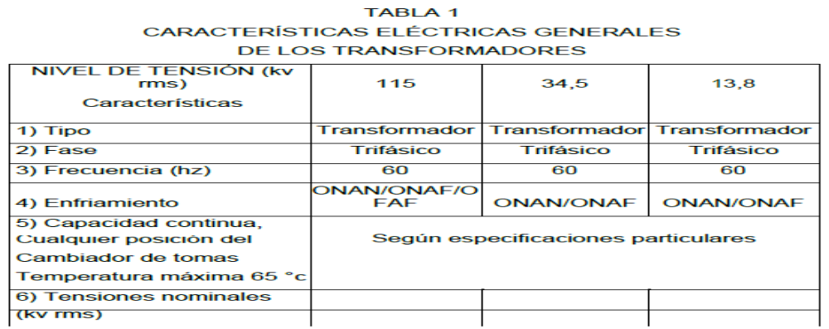
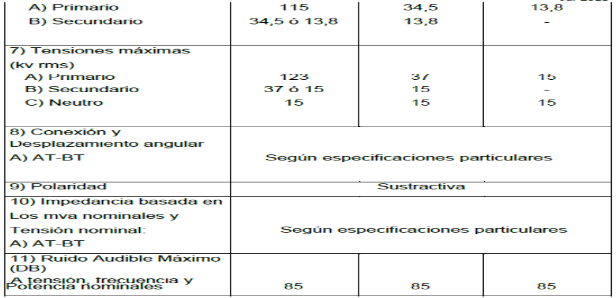

Slide 7
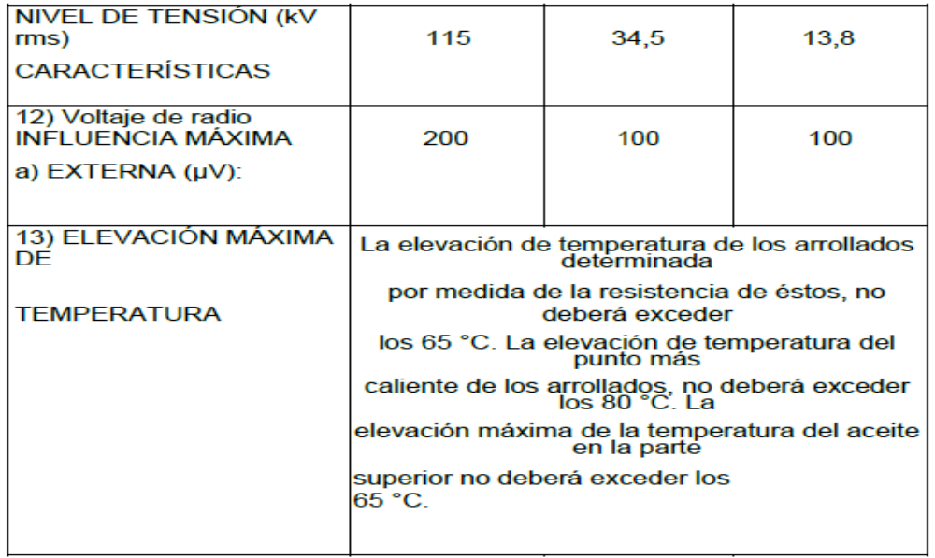

Slide 8
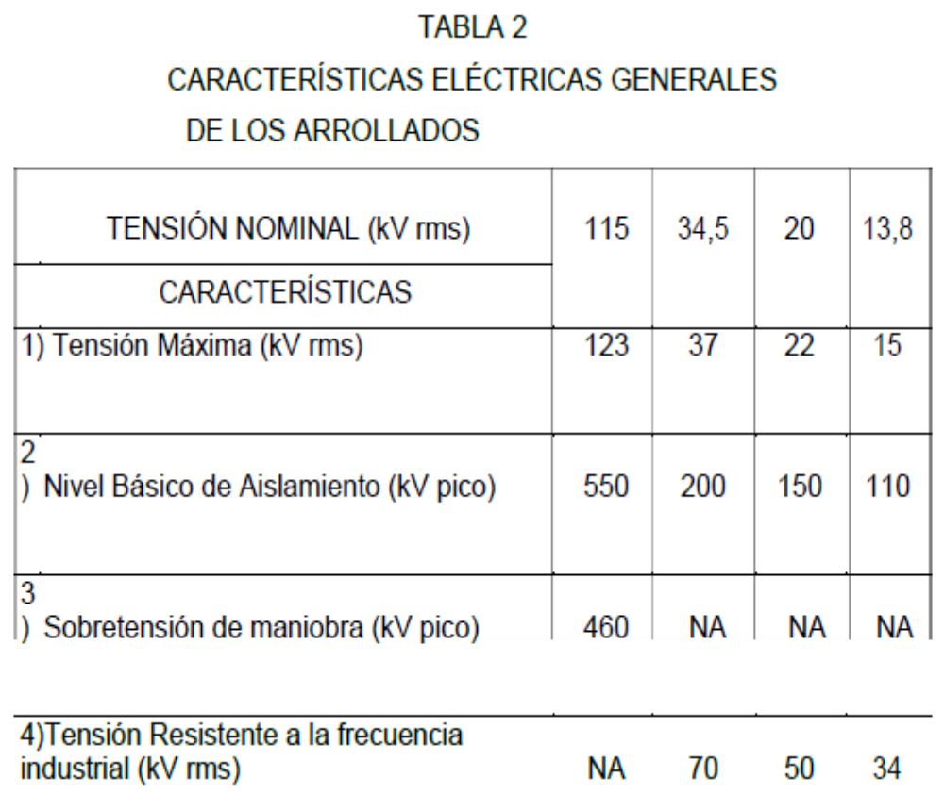

Slide 9
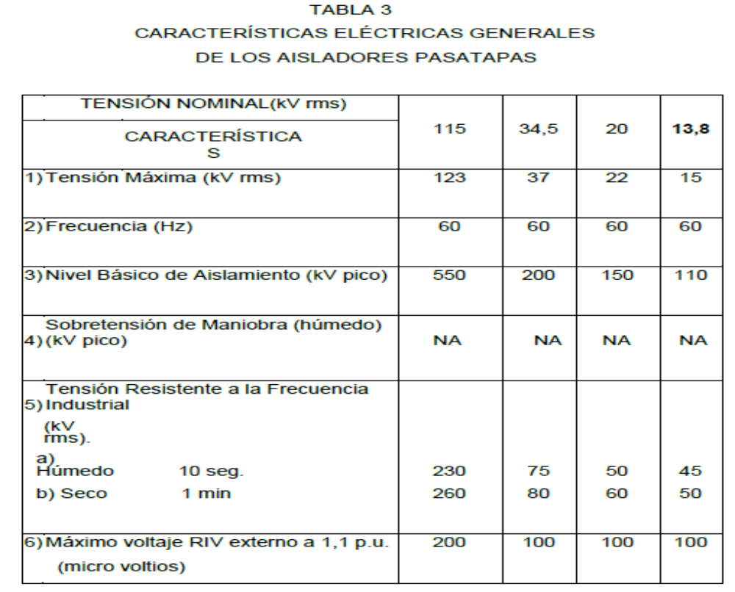
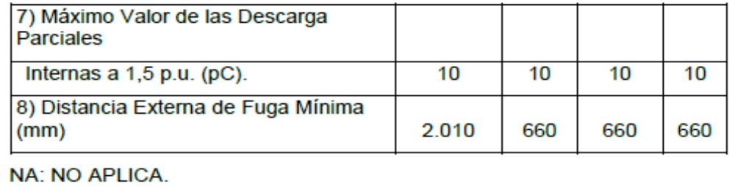

Slide 10
  ASPECTOS CONSTRUCTIVOS
  Devanados
Todos los materiales de aislamiento deberán ser los correspondientes ó apropiados para aumentos de temperatura de 65°C.
  Cubas
  deberán construirse de acero sólido, herméticos al aceite, provisto de una tapa también hermética al aceite.
  deberán ser capaces de soportar sin filtraciones ni distorsión, un vacío de 0,3 mbar y una presión interna 50% mayor que la presión máxima de operación ocasionada por el sistema usado para la conservación del aceite, y deberán estar proyectados y construidos para ser llenados al vacío en el sitio.
    Núcleo
deberán poseer asas de izado u otro medio para levantar convenientemente el núcleo sin que dicha operación ejecute esfuerzos inadmisibles en las láminas de acero o a su aislamiento.
El circuito magnético deberá ser puesto a tierra en un punto solamente, el cual será conectado exteriormente al tanque, por lo que se deberá proveer, un aislador pasatapas ó dispositivo similar adecuado a través del tanque del transformador.
Notes:
ASPECTOS CONSTRUCTIVOS
Arrollados
Todos los materiales de aislamiento deberán ser los correspondientes ó apropiados para aumentos de temperatura de 65°C.
Tanques
Los tanques deberán construirse de acero sólido, herméticos al aceite, provisto de una tapa también hermética al aceite.
Los tanques deberán ser capaces de soportar sin filtraciones ni distorsión, un vacío de 0,3 mbar y una presión interna 50% mayor que la presión máxima de operación ocasionada por el sistema usado para la conservación del aceite, y deberán estar proyectados y construidos para ser llenados al vacío en el sitio.
Núcleo
Los núcleos deberán poseer asas de izado u otro medio para levantar convenientemente el núcleo sin que dicha operación ejecute esfuerzos inadmisibles en las láminas de acero o a su aislamiento. El circuito magnético deberá ser puesto a tierra en un punto solamente, el cual será conectado exteriormente al tanque, por lo que se deberá proveer, un aislador pasatapas ó dispositivo similar adecuado a través del tanque del transformador.

Slide 11
    Sistema de Enfriamiento
Deberá consistir de intercambiadores de calor provistos de ventiladores con o sin bombas en las combinaciones indicadas en las especificaciones del cliente. El equipo de enfriamiento deberá estar montado en el tanque principal.
Deberá ser suministrado completo, con dispositivos de control, conduits, cableado, terminales, soportes y elementos de montaje.
Debido a la presencia de ventiladores o bombas en el sistema de enfriamiento del aceite del transformador, se deberá considerar la utilización de un gabinete de control para la operación de los mencionados equipos, y en el cual deberá incluirse los medios de control para el accionamiento de tales equipos.
Notes:
Sistema de Enfriamiento
El sistema de enfriamiento deberá consistir de intercambiadores de calor provistos de ventiladores con o sin bombas en las combinaciones indicadas en las especificaciones del cliente. El equipo de enfriamiento deberá estar montado en el tanque principal. El equipo de enfriamiento deberá ser suministrado completo, con dispositivos de control, conduits, cableado, terminales, soportes y elementos de montaje.
Debido a la presencia de ventiladores o bombas en el sistema de enfriamiento del aceite del transformador, se deberá considerar la utilización de un gabinete de control para la operación de los mencionados equipos, y en el cual deberá incluirse los medios de control para el accionamiento de tales equipos.

Slide 12
5.Sistema de Preservación de Aceite
Deberán ser suministrados con un sistema conservador o sistema de preservación de aceite.
El sistema conservador deberá ser suministrado con un tanque exterior de expansión de aceite.
La conexión entre el tanque de expansión y el tanque de la unidad será suministrada con una válvula automática especial, y un relé Buchholz.
Otra válvula especial de “ by pass “ deberá ser instalada en la tubería de conexión para permitir el desmontaje y montaje del relé Buchholz y válvula automática especial sin tener que vaciar y/o drenar el aceite del tanque de expansión a través del tanque del transformador
Notes:
1.4.5.Sistema de Preservación de Aceite
Los transformadores deberán ser suministrados con un sistema conservador o sistema de preservación de aceite.
El sistema conservador deberá ser suministrado con un tanque exterior de expansión de aceite. El tanque de expansión deberá proveerse con una membrana flexible, hermética al gas y resistente al aceite, para evitar el contacto directo entre el aire y el aceite. La conexión entre el tanque de expansión y el tanque de la unidad será suministrada con una válvula automática especial, y un relé Buchholz. La válvula permitirá el flujo normal de aceite debido a los cambios de temperatura de servicio, pero deberá cerrar si ocurre alguna ruptura en los aisladores pasatapas para prevenir la pérdida de aceite del tanque de expansión y evitar riesgo de incendio. Otra válvula especial de “ by pass “ deberá ser instalada en la tubería de conexión para permitir el desmontaje y montaje del relé Buchholz y válvula automática especial sin tener que vaciar y/o drenar el aceite del tanque de expansión a través del tanque del transformador, como se muestra en la figura siguiente:

Slide 13
18
6.Aisladores Pasatapas
Los aisladores pasatapas para un mismo voltaje y diseño, deberán ser intercambiables entre sí. Las dimensiones de los aisladores pasatapas deberán cumplir con las normas IEEE C57.19.01.
Los aisladores pasatapas deberán ser del tipo de condensador sellado, provistos con papel impregnado de aceite ó de resina sintética para obtener máxima resistencia de aislamiento. Cada aislador pasatapas de 115 kV deberá equiparse con una toma capacitiva y una toma de prueba.
La toma Capacitiva deberá usarse con un dispositivo de potencial tipo aislador pasatapas.
Notes:
1.4.6.Aisladores Pasatapas
Los aisladores pasatapas para un mismo voltaje y diseño, deberán ser intercambiables entre sí. Las dimensiones de los aisladores pasatapas deberán cumplir con las normas IEEE C57.19.01.
Los aisladores pasatapas deberán ser del tipo de condensador sellado, provistos con papel impregnado de aceite ó de resina sintética para obtener máxima resistencia de aislamiento. Cada aislador pasatapas de 115 kV deberá equiparse con una toma capacitiva y una toma de prueba.
La toma Capacitiva deberá usarse con un dispositivo de potencial tipo aislador pasatapas.

Slide 14
    Transformadores de corriente tipo aislador pasatapas
Los transformadores de corriente del tipo aislador pasatapas deberán estar provistos de un sistema que permita realizar pruebas de relación de transformación y polaridad.
Este constará de un cable espira que servirá como circuito primario, con una sección que permita circular como mínimo un 20% de la corriente secundaria nominal.
El acceso a este cable deberá ser a través de bornes ubicados en la caja terminal.
Notes:
Transformadores de corriente tipo aislador pasatapas
Los transformadores de corriente del tipo aislador pasatapas deberán estar provistos de un sistema que permita realizar pruebas de relación de transformación y polaridad. Este constará de un cable espira que servirá como circuito primario, con una sección que permita circular como mínimo un 20% de la corriente secundaria nominal. El acceso a este cable deberá ser a través de bornes ubicados en la caja terminal.

Slide 15
    Transformadores de Potencial Tipo Aislador Pasatapas
    ( Bushing Potencial Device)
Cuando se indique en las Especificaciones Técnicas del cliente, los aisladores pasatapas deberán suministrarse con transformadores de potencial tipo aislador pasatapas (Bushing Potential Device) con dos arrollados secundarios cada uno con salida a 110 y 63,5 V, con clase A, de acuerdo a Norma IEEE N° 31.
Deberán suministrarse con protección de sobrecorriente en el secundario Mini Circuit Breaker con contactos de posición y con alarma para pérdida de tensión, ubicadas en el gabinete terminal. Igualmente, deberá proveer contactos eléctricos para el arranque del grupo de enfriamiento que sea seleccionado como grupo de avance al energizarse el transformador.
La ubicación física y la distancia respecto del suelo con la caja del transformador de potencial (Bushing Potential Device), será tal que permita el fácil acceso al mismo, a fin de realizar los ajustes y calibraciones necesarias sin tener que utilizar un dispositivo adicional (escalera) para lograr su fácil acceso.
Notes:
Transformadores de Potencial Tipo Aislador Pasatapas( Bushing Potencial Device)
Cuando se indique en las Especificaciones Técnicas del cliente, los aisladores pasatapas deberán suministrarse con transformadores de potencial tipo aislador pasatapas (Bushing Potential Device) con dos arrollados secundarios cada uno con salida a 110 y 63,5 V, con clase A, de acuerdo a Norma IEEE N° 31. Deberán suministrarse con protección de sobrecorriente en el secundario (Mini Circuit Breaker con contactos de posición) y con alarma para pérdida de tensión, ubicadas en el gabinete terminal. Igualmente, deberá proveer contactos eléctricos para
el arranque del grupo de enfriamiento que sea seleccionado como grupo
de avance al energizarse el transformador. La ubicación física y la
distancia respecto del suelo con la caja del transformador de potencial (Bushing Potential Device), será tal que permita el fácil acceso al mismo, a fin de realizar los ajustes y calibraciones necesarias sin tener que utilizar un dispositivo adicional (escalera) para lograr su fácil acceso.

Slide 16
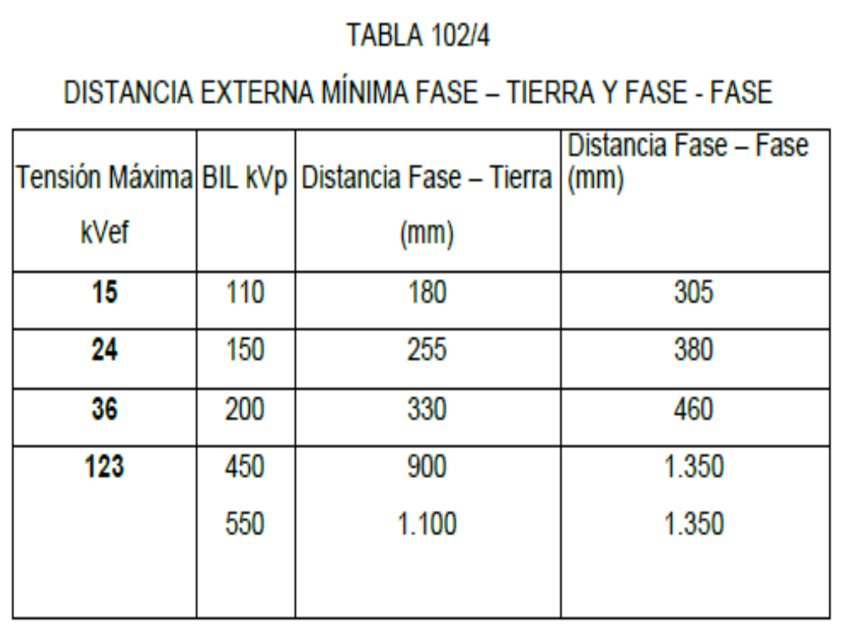
9. Distancias Eléctricas de Separación mínimas
En la tabla se especifica las distancias externas mínimas fase-tierra y fase-fase para los diferentes niveles de tensión. Las distancias mínimas fase-tierra, deberán cumplirse también entre terminales de diferentes niveles de tensión, y entre las partes energizadas de los aisladores pasatapas de alta y baja tensión.

Slide 17
    Accesorios
      Válvulas
Deberán especificarse las válvulas requeridas para realizar el mantenimiento del aceite, tanto para su llenado, drenaje o vacío del tanque principal, así como las válvulas para la purga de aire y drenaje del tanque de expansión de aceite o conservador.
También deberán especificarse la presencia de válvulas para la remoción y el drenaje de los intercambiadores de calor, así como las válvulas para la remoción de las bombas.
Válvulas para la toma de muestra de aceite, para el aislamiento del relé Buchholz.
Notes:
Accesorios
Válvulas
Deberán especificarse las válvulas requeridas para realizar el
mantenimiento del aceite, tanto para su llenado, drenaje o vacío del tanque principal, así como las válvulas para la purga de aire y drenaje del tanque de expansión de aceite o conservador.
También deberán especificarse la presencia de válvulas para la remoción y el drenaje de los intercambiadores de calor, así como las válvulas para la remoción de las bombas. Válvulas para la toma de muestra de aceite, para el aislamiento del relé Buchholz.

Slide 18
10. Dispositivos de alivio de presión
Deberá suministrarse uno ó más dispositivos de alivio de presión de tipo válvula, de tamaño (diámetro) adecuado para permitir el desalojo del aceite y proteger el tanque de una deformación frente a una explosión interna.
Deberán ser automáticos, del tipo autorresellado, diseñados para minimizar la presión interna, la descarga de aceite, y la entrada de aire y agua después de su apertura, y deberán mantener un sello perfecto cuando exista vacío en el tanque.
Los dispositivos deberán estar equipados con circuitos de contactos de alarma y disparo y contactos para la activación del sistema de prevención y extinción de incendios. Igualmente, deberán ser instalados en la parte superior de la tapa del tanque.
El número de válvulas de alivio de presión deberá conformar con los requerimientos del fabricante de dichas válvulas. Cuando las válvulas operen no deben descargar aceite sobre el tanque.
Notes:
1.4.10.2. Dispositivos de alivio de presión
Deberá suministrarse uno ó más dispositivos de alivio de presión de tipo válvula, de tamaño (diámetro) adecuado para permitir el desalojo del aceite y proteger el tanque de una deformación frente a una explosión interna. Deberán ser automáticos, del tipo autorresellado, diseñados para minimizar la presión interna, la descarga de aceite, y la entrada de aire y agua después de su apertura, y deberán mantener un sello perfecto cuando exista vacío en el tanque. Los dispositivos deberán estar equipados con circuitos de contactos de alarma y disparo y contactos para la activación del sistema de prevención y extinción de incendios. Igualmente, deberán ser instalados en la parte superior de la tapa del tanque. El número de válvulas de alivio de presión deberá conformar con los requerimientos del fabricante de dichas válvulas. Cuando las válvulas operen no deben descargar aceite sobre el tanque

Slide 19
      Accesorios para Desplazamiento o Izado
Deberán proveerse argollas y/o talones para levantar las partes esenciales y para levantar la unidad completa llena de aceite. Se deberán realizar pruebas no destructivas sobre todos los elementos utilizados para levantar el equipo.
      Anclaje Antisísmico
      Conexiones a Tierra del Equipo
Se deberá proveer una (1) toma para la puesta a tierra. La toma deberá suministrarse con conectores de tipo apernado, para acoplar cables de tierra de cobre.
Se deberán suministrar transformadores de corriente para la protección masa-cuba en los lugares y de las características señaladas en las Especificaciones Particulares del cliente.
      Ruedas
      Escalera
Notes:
Accesorios para Desplazamiento o Izado
Deberán proveerse argollas y/o talones para levantar las partes esenciales y para levantar la unidad completa llena de aceite. Se deberán realizar pruebas no destructivas sobre todos los elementos utilizados para levantar el equipo.
Anclaje Antisísmico
Conexiones a Tierra del Equipo
Se deberá proveer una (1) toma para la puesta a tierra. La toma deberá suministrarse con conectores de tipo apernado, para acoplar cables de tierra de cobre de hasta 250 MCM.
Se deberán suministrar transformadores de corriente para la protección masa-cuba en los lugares y de las características señaladas en las Especificaciones Particulares del cliente.
Ruedas
Escalera

Slide 20
16. Instrumentos de Medición y Relés
Cada transformador deberá equiparse, por lo menos, con los accesorios especificados a continuación:
  -Termómetro indicador para temperatura del aceite
  -Termómetro indicador para temperatura de los arrollados
  -Flujómetros
  -Indicador de nivel de aceite
  -Relés de Alarma, Disparo y Señalización.
  -Relés de Alarma y de Señalización
  -Relés de Disparo y de Señalización
-Relé Buchholz: Deberá suministrarse un relé Buchholz para detectar formaciones lentas de gas y aumentos repentinos de presión. Deberán suministrarse contactos, separados, para la condición de alarma y de disparo. Los relés no deberán operar erróneamente bajo las condiciones sísmicas especificadas. Deberán tomarse las medidas para cerrar uno de estos contactos al efectuarse el drenaje completo del tanque de expansión. Los circuitos de contactos del relé deberán proveerse completos, con dispositivos de sellado y reposición.
-Relés para protección masa-cuba: Cuando se indique en las Especificaciones Particulares del cliente se deberá suministrar un relé de sobrecorriente de tiempo inverso con unidad instantánea, instalado en el gabinete terminal que pueda ser activado por la señal de corriente proveniente del transformador de corriente ubicado en la puesta a tierra.
Notes:
Instrumentos de Medición y Relés
Cada transformador deberá equiparse, por lo menos, con los accesorios especificados a continuación:
-Termómetro indicador para temperatura del aceite
-Termómetro indicador para temperatura de los arrollados
-Flujómetros
-Indicador de nivel de aceite
-Relés de Alarma, Disparo y Señalización.
-Relés de Alarma y de Señalización
-Relés de Disparo y de Señalización
-Relé Buchholz: Deberá suministrarse un relé Buchholz para detectar formaciones lentas de gas y aumentos repentinos de presión. Deberán suministrarse contactos, separados, para la condición de alarma y de disparo. Los relés no deberán operar erróneamente bajo las condiciones sísmicas especificadas. Deberán tomarse las medidas para cerrar uno de estos contactos al efectuarse el drenaje completo del tanque de expansión. Los circuitos de contactos del relé deberán proveerse completos, con dispositivos de sellado y reposición.
-Relés para protección masa-cuba: Cuando se indique en las Especificaciones Particulares del cliente se deberá suministrar un relé de sobrecorriente de tiempo inverso con unidad instantánea del tipo electromecánico, instalado en el gabinete terminal que pueda ser activado por la señal de corriente proveniente del transformador de corriente ubicado en la puesta a tierra.

Slide 21
    Cambiadores de Tomas
      Cambiador de tomas desenergizado.
Cuando se requiera en las Especificaciones Particulares un cambiador de tomas desenergizado, éste deberá cumplir con los requisitos establecidos en la norma IEC
El cambiador de tomas desenergizado deberá estar diseñado para operación manual desde el exterior del tanque, con el transformador desenergizado por medio de una rueda, llave o palanca montada en un sitio conveniente y a una altura de 1,00 m sobre el nivel de los rieles y deberá estar provista de un medio de bloqueo efectivo.
Deberá tener índice con un dial para la indicación de posición y un dispositivo de cerradura para cualquiera de las posiciones. Se deberán suministrar contactos auxiliares, que impidan la energización del Banco de Transformación si la posición del cambiador de tomas no es la misma en las tres fases.
El cambiador de tomas deberá estar diseñado con altos factores de seguridad térmica, mecánica, eléctrica, y sus contactos deberán ser capaces de resistir las corrientes de cortocircuito del transformador sin dañarse.
Deberá ser imposible dejar un arrollamiento abierto ó cortocircuitado cuando la rueda de operación esté en una posición con la cerradura puesta.
El Contratista deberá suministrar los repuestos especificados por el cliente y presentar una lista de repuestos adicionales recomendados por el fabricante.
Notes:
Cambiadores de Tomas
Cambiador de tomas desenergizado.
Cuando se requiera en las Especificaciones Particulares un cambiador de tomas desenergizado, éste deberá cumplir con los requisitos establecidos en la norma IEC
El cambiador de tomas desenergizado deberá estar diseñado para operación manual desde el exterior del tanque, con el transformador desenergizado por medio de una rueda, llave o palanca montada en un sitio conveniente y a una altura de 1,00 m sobre el nivel de los rieles y deberá estar provista de un medio de bloqueo efectivo.
Deberá tener índice con un dial para la indicación de posición y un dispositivo de cerradura para cualquiera de las posiciones. Se deberán suministrar contactos auxiliares, que impidan la energización del Banco de Transformación si la posición del cambiador de tomas no es la misma en las tres fases.
El cambiador de tomas deberá estar diseñado con altos factores de seguridad térmica, mecánica, eléctrica, y sus contactos deberán ser capaces de resistir las corrientes de cortocircuito del transformador sin dañarse.
Deberá ser imposible dejar un arrollado abierto ó cortocircuitado cuando la rueda de operación esté en una posición con la cerradura puesta.
El Contratista deberá suministrar los repuestos especificados por el cliente y presentar una lista de repuestos adicionales recomendados por el fabricante.

Slide 22
18. Cambiador de tomas bajo carga
Cuando se requiera en las Especificaciones Particulares del cliente, el Transformador deberá estar equipado con un cambiador de tomas, operado manual o eléctricamente para cambiar su relación de tensión bajo carga
establecidos en las normas IEC 76-4 e IEC 214, y con lo siguiente:
Deberá estar diseñado para operación local ó remota, ésta última en forma manual ó automática..
Deberá funcionar con cualquier corriente de carga inferior al 120% de la corriente nominal del transformador.
Los contactos del cambiador deberán estar localizados en un compartimiento individual, con una tapa apernada removible y con empacadura,
Notes:
Cambiador de tomas bajo carga
Cuando se requiera en las Especificaciones Particulares del cliente, el Transformador deberá estar equipado con un cambiador de tomas, operado manual o eléctricamente para cambiar su relación de tensión bajo carga, dentro de las gamas indicadas en las Especificaciones Particulares y conforme con los requerimientos establecidos en las normas IEC 76-4 e IEC 214, y con lo siguiente:
Deberá estar diseñado para operación local ó remota, ésta última en forma manual ó automática. El equipo de control del cambiador de toma deberá venir en un gabinete terminal de acero y a prueba de intemperie, con una puerta provista de empacadura y apropiada para cerrarse con llave. Asimismo, dicho gabinete deberá estar aislado eléctricamente del tanque del transformador.
Deberá funcionar con cualquier corriente de carga inferior al 120% de la corriente nominal del transformador. Se deberá proveer un dispositivo de bloqueo que evite toda operación de cambio si la corriente de línea es superior a dicho valor. Cuando el cambiador de tomas se encuentre en un proceso de cambio de tomas y la corriente
de carga sea mayor al 120 % no se deberá bloquear el cambiador
de tomas hasta tanto no se ejecute el cambio completo de tomas. El
equipo deberá poder resistir los efectos térmicos y electromecánicos de la corriente de cortocircuito máxima en el transformador, aún en el caso de que el cortocircuito ocurra durante una operación de cambio de tomas.
Los contactos del cambiador deberán estar localizados en un compartimiento individual, con una tapa apernada removible y con empacadura, que permita el acceso al conmutador sin tener que abrir el tanque principal. Dicho compartimiento tendrá su propio contenido de aceite, incluyendo un depósito de expansión independiente del conservador principal. Estará por completo separado del tanque del transformador y deberá tener todas las facilidades para drenaje, muestreo y llenado de aceite. Deberá ser diseñado para soportar el llenado de aceite bajo vacío, sin drenar aceite o aplicar vacío al tanque principal. De la misma manera, el drenaje y llenado de aceite bajo vacío del tanque principal no deberá afectar a este compartimiento en ningún aspecto.
Deberán tomarse previsiones para permitir el escape de los gases producidos durante las operaciones de conmutación a través de un
desecador de aire (silica gel) y de cualquier otro componente sujeto a deterioro por servicio.
El cambiador de tomas deberá ser suministrado completo con los siguientes accesorios:
-Interruptores eléctricos operados mecánicamente y topes mecánicos en el mecanismo de accionamiento para prevenir sobrecargas más allá de las posiciones extremas.
Palanca ó rueda manual de tomas, en combinación con un bloqueo eléctrico que desconecte el motor de accionamiento mientras la palanca ó rueda manual esté insertada.
Dispositivo de bloqueo para evitar la operación del cambiador durante los cortocircuitos.
Dos (2) botones pulsadores para operación eléctrica local-manual.
Indicador de posición local de tipo mecánico, visible desde la base del transformador mientras se opere el cambiador manualmente.
Contador de operaciones.
Contactos auxiliares accionados mecánicamente utilizables para
transmitir remotamente la posición de las tomas.
Equipo de control del motor de accionamiento, incluyendo relés, contadores, etc., requeridos para su correcta operación bajo órdenes locales o remotas, dispositivos de protección para el motor, interruptores operables manualmente que permitan aislar completamente al motor, contactos auxiliares para la señalización de posición local/remoto del cambiador, cambiador subiendo/bajando tomas, cambiador en límite superior/inferior de tomas, cambiador en marcha paso-paso, etc.
Contactos de alarmas y disparo con bloqueo del cambiador de tomas para señalizar condiciones anormales como mecanismo atascado, cambio de toma no completado, cambiador fuera de paso, falla cambiador de tomas, actuación relé de cambiador, etc.
Un indicador de nivel de aceite con contactos para alarma de bajo nivel de aceite.
Un relé tipo Buchholz o dispositivo de protección equivalente
Una válvula para drenaje de aceite situada en la parte inferior
para asegurar un drenaje completo.
Una válvula de cierre-apertura entre el dispositivo de protección y el conservador.
Calentadores con termostato ajustable para mantener la temperatura en el compartimiento del mecanismo accionador, por encima de la temperatura ambiente para prevenir la condensación de la humedad.
Aberturas de acceso al selector y otras partes móviles del cambiador.
Medios para elevar y darle servicio individualmente al compartimiento del conmutador.
Indicador de posición del cambiador en la tapa del tanque.
Guía de alineación en el borde del tanque para instalación del conmutador.

Slide 23
    Regulador de Voltaje.
Cuando sea requerido en las Especificaciones Particulares, se deberá suministrar e instalar con cada transformador que esté provisto de un cambiador de tomas bajo carga, un relé regulador de voltaje el cual vendrá en un gabinete independiente adosado al transformador, y el cual deberá venir provisto de sus correspondientes borneras.
    ACEITE
      Tipo
Deberá ser un aceite mineral inhibido, refinado de alta calidad, mediante un proceso probado para uso especialmente en transformadores.
Todo el aceite de aislamiento necesario para el funcionamiento normal de los transformadores deberá ser suministrado en recipientes o a granel.
Características
Se deberá realizar con sus propios medios, a la recepción del aceite en sitio, como mínimo las siguientes pruebas del aceite, antes de su aceptación.
- Rigidez Dieléctrica
- Acidez
- Contenido de humedad
- Azufre Corrosivo
- Factor de potencia
- Tensión Interfacial
Notes:
Regulador de Voltaje.
Cuando sea requerido en las Especificaciones Particulares, EL CONTRATISTA deberá suministrar e instalar con cada transformador que esté provisto de un cambiador de tomas bajo carga, un relé regulador de voltaje el cual vendrá en un gabinete independiente adosado al transformador, y el cual deberá venir provisto de sus correspondientes borneras.
ACEITE
Tipo
Deberá ser un aceite mineral inhibido, refinado de alta calidad, mediante un proceso probado para uso especialmente en transformadores.
Todo el aceite de aislamiento necesario para el funcionamiento normal de los transformadores deberá ser suministrado en recipientes o a granel.
1.4.14.2. Características
El contratista deberá realizar con sus propios medios, a la recepción del aceite en sitio, como mínimo las siguientes pruebas del aceite, antes de su aceptación.
Igualmente se deberán realizar las pruebas señaladas antes de ser introducido el aceite al tanque del transformador.

Slide 24
21. PLACAS DE CARACTERISTICAS
Cada parte principal y auxiliar del equipo deberá tener una placa de características en forma legible y duradera de acuerdo a lo indicado en las Especificaciones del cliente.
Las placas contendrán como mínimo la siguiente información:
-La palabra "Transformador", "Autotransformador", según aplique.
- El número de serie del fabricante.
El tipo de enfriamiento (OA, OA/FA, OD, etc.)
El número de fases.
La frecuencia nominal.
La capacidad nominal para cada arrollado, si hay más de dos.
Las tensiones nominales.
Las tensiones nominales en cada posición del cambiador de tomas.
Elevación de temperatura nominal.
La polaridad para transformadores monofásicos, y la representación vectorial para los transformadores trifásicos.
La impedancia en % referido a la potencia nominal y a la tensión nominal de la toma correspondiente entre cada arrollado.
La tensión de aislamiento a las ondas de impulso atmosférico, maniobra y frecuencia industrial para cada arrollado, neutro y aisladores pasatapas.
Las corrientes nominales para cada una de las tomas.
El nivel de ruido máximo.
La precisión, relación de transformación y la polaridad de cada transformador de corriente.
La identificación y volumen del líquido aislante para el conservador y para el tanque principal.
El peso aproximado de:
-Circuito magnético.
-Estructura de fijación (Clamping system)
Arrollados (cobre)
Aislamiento sólido
Líquido aislante
Tanque y accesorios
Total
Partes para el desencubado
Diagrama de conexión.
El nivel del vacío y la presión positiva que pueden soportar el tanque y los radiadores.
El nombre del fabricante.
Tipo de material de los arrollados.
Año de fabricación.
Número de contrato definido por el cliente.
-Altura libre requerida para el desencubado (desde el riel hasta el gancho de la grúa).
Diagrama de ubicación e identificación de las válvulas.
Relación de vueltas para cada posición del cambiador de tomas.
Ubicación de toma capacitiva, con los valores C1 y C2 de los pasatapas.
Notes:
PLACAS DE CARACTERISTICAS
Cada parte principal y auxiliar del equipo deberá tener una placa de características en forma legible y duradera de acuerdo a lo indicado en las Especificaciones del cliente.
Las placas contendrán como mínimo la siguiente información:
-La palabra "Transformador", "Autotransformador", según aplique.
- El número de serie del fabricante.
El tipo de enfriamiento (OA, OA/FA, OD, etc.)
El número de fases.
La frecuencia nominal.
La capacidad nominal para cada arrollado, si hay más de dos.
Las tensiones nominales.
Las tensiones nominales en cada posición del cambiador de tomas.
Elevación de temperatura nominal.
La polaridad para transformadores monofásicos, y la representación vectorial para los transformadores trifásicos.
La impedancia en % referido a la potencia nominal y a la tensión nominal de la toma correspondiente entre cada arrollado.
La tensión de aislamiento a las ondas de impulso atmosférico, maniobra y frecuencia industrial para cada arrollado, neutro y aisladores pasatapas.
Las corrientes nominales para cada una de las tomas.
El nivel de ruido máximo.
La precisión, relación de transformación y la polaridad de cada transformador de corriente.
La identificación y volumen del líquido aislante para el conservador y para el tanque principal.

Slide 25
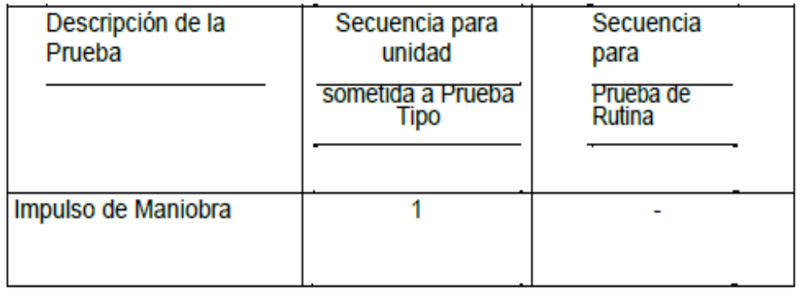
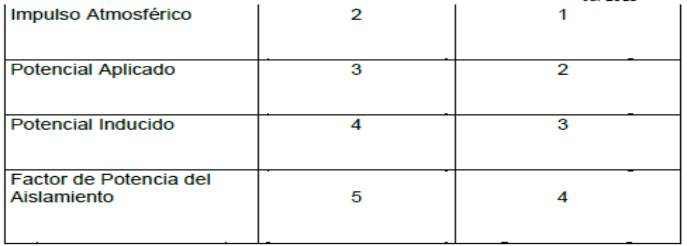
  REPUESTOS
Se deberá suministrar una lista de partes de repuestos, iguales a las partes originales correspondientes, del mismo tipo y modelo, y fabricados con los mismos materiales utilizados en cada transformador. Esta lista deberá estar conforme a lo indicado en las Especificaciones Técnicas del cliente.
  PRUEBAS
    Pruebas Dieléctricas.
Durante las pruebas dieléctricas, los transformadores deberán estar completamente ensamblados. Las pruebas dieléctricas a realizarse y su secuencia serán como se indica a continuación:

Slide 26
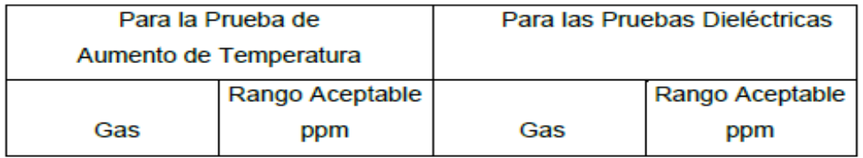
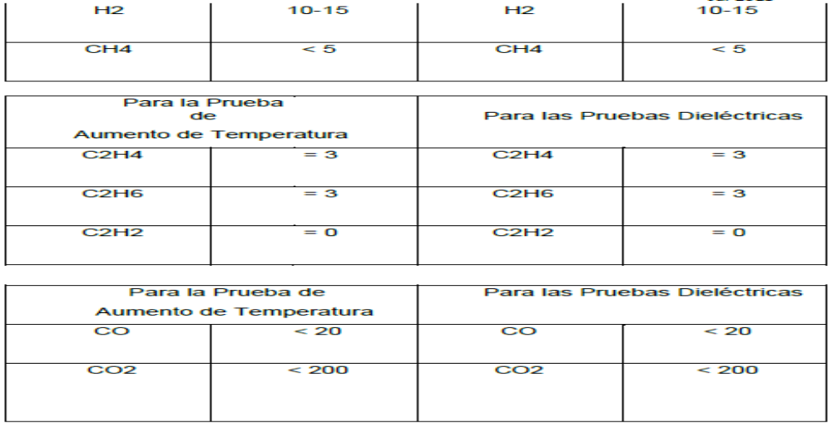
Análisis de gases disueltos en aceite
Antes y después de las pruebas dieléctricas deberá realizarse un análisis de gases disueltos en el aceite. Se tomarán muestras en tres oportunidades: antes del comienzo de las pruebas dieléctricas, antes de la prueba de tensión inducida, y al final de ésta.
Igualmente se deberá realizar un análisis de gases disueltos en el aceite antes y después de la prueba de aumento de temperatura.
El criterio de aceptación de esta prueba será el siguiente:
Notes:
Antes y después de las pruebas dieléctricas deberá realizarse un análisis de gases disueltos en el aceite. Se tomarán muestras en tres oportunidades: antes del comienzo de las pruebas dieléctricas, antes de la prueba de tensión inducida, y al final de ésta.
Igualmente se deberá realizar un análisis de gases disueltos en el aceite antes y después de la prueba de aumento de temperatura.
El criterio de aceptación de esta prueba será el siguiente:

Slide 27
  Pruebas Tipo para Transformadores
Las pruebas tipo deberán ser hechas a un transformador de cada tipo con sus accesorios como se indica a continuación:
Prueba de sobretensión de maniobra
Será aplicada de acuerdo a ANSI/IEEE C57.12.90 aplicando ó induciendo una (1) onda reducida y tres (3) ondas completas de polaridad negativa.
    Prueba de elevación de temperatura
La prueba deberá ser hecha de acuerdo a ANSI/IEEE C57.12.90 a un transformador equipado con todos sus dispositivos del sistema de enfriamiento. Se deberá realizar pruebas de calor (heat run test) y determinar los puntos más calientes (hottest spot), los cuales no deben exceder las elevaciones de temperaturas indicadas en las Especificaciones Técnicas Particulares del cliente.
La prueba se deberá realizar en la posición del cambiador de tomas que de la mayor elevación de temperatura de los arrollados.
Durante la ejecución de la prueba de elevación de temperatura se realizará el análisis de los gases disueltos en el aceite, la duración mínima de la realización de las pruebas combinadas será de doce (12) horas.
Notes:
Pruebas Tipo para Transformadores
Las pruebas tipo deberán ser hechas a un transformador de cada tipo con sus accesorios como se indica a continuación:
Prueba de sobretensión de maniobra
Será aplicada solo a los arrollados de 115 kV de acuerdo a ANSI/IEEE C57.12.90 aplicando ó induciendo una (1) onda reducida y tres (3) ondas completas de polaridad negativa.
Prueba de elevación de temperatura
La prueba deberá ser hecha de acuerdo a ANSI/IEEE C57.12.90 a un transformador equipado con todos sus dispositivos del sistema de enfriamiento. Se deberá realizar pruebas de calor (heat run test) y determinar los puntos más calientes (hottest spot), los cuales no deben exceder las elevaciones de temperaturas indicadas en las Especificaciones Técnicas Particulares del cliente. La prueba se deberá realizar en la posición del cambiador de tomas que de la mayor elevación de temperatura de los arrollados.
Durante la ejecución de la prueba de elevación de temperatura se realizará el análisis de los gases disueltos en el aceite, la duración mínima de la realización de las pruebas combinadas será de doce (12)
horas.
Los criterios de aceptabilidad de la prueba de análisis de gases disueltos en aceite, deberán ser conforme a lo indicado en el punto 8.2 anterior.

Slide 28
Pruebas de Rutina para Transformadores.
Las pruebas de rutina deberán ser hechas a todas las unidades, tal como se indica a continuación.
Prueba de impulso atmosférico.
La prueba de impulso deberá ser realizada de acuerdo con ANSI/IEEE C57.12.90, sobre todos los terminales incluyendo los terminales del neutro, y en posiciones del cambiador de tomas de los transformadores a ser definidos por el cliente.
El terminal del neutro deberá ser probado aplicando directamente una (1) onda reducida, dos (2) ondas completas y una (1) onda reducida de 10/40 microsegundos.
La tolerancia en la forma de ondas deberá ser como las indicadas en la Norma ANSI/IEEE C57.12.90. Para el tiempo al pico deberán ser 1,2 mseg + 30%.
En caso de que El CONTRATISTA no pueda cumplir con la forma de onda, el valor pico de la tensión será aumentado proporcionalmente para compensar el tiempo al valor pico y el tiempo de cola y de este modo mantener el nivel de kV/mseg requerido.
En la prueba de onda cortada, el tiempo entre el instante de corte y el primer paso por cero de la onda deberá ser inferior a 1mseg, y la Antes y después de esta prueba deberá realizarse un análisis de los gases disueltos en el aceite.
Antes de la ejecución de estas pruebas EL FABRICANTE deberá presentar al cliente los resultados de estudios analíticos que permitan definir la posición del cambiador de tomas.
magnitud de la oscilación no deberá ser limitada artificialmente durante el corte de la onda a menos del 40% del valor pico de la tensión.
El valor pico de la onda cortada será un 10% superior al BIL correspondiente al terminal en consideración.
Notes:
La prueba deberá realizarse con los conectores y todos los accesorios del transformador en su lugar.
La prueba deberá ser realizada de acuerdo a NEMA 107 y ANSI C63.2., usando el tap capacitivo de los aisladores pasatapas de alta tensión.
El valor de RIV no deberá exceder lo indicado en la tabla 1 antes señalada.
Ruido Audible
La prueba deberá ser hecha de acuerdo a la norma NEMA TR-1. Los valores obtenidos no deberán exceder lo indicado en la Tabla 1 antes señalada.
Pruebas de Rutina para Transformadores.
Las pruebas de rutina deberán ser hechas a todas las unidades, tal como se indica a continuación.
Prueba de impulso atmosférico. La prueba de impulso deberá ser realizada de acuerdo con ANSI/IEEE
C57.12.90, sobre todos los terminales incluyendo los terminales del neutro, y en posiciones del cambiador de tomas de los transformadores a ser definidos por el cliente.
El terminal del neutro deberá ser probado aplicando directamente una (1) onda reducida, dos (2) ondas completas y una (1) onda reducida de 10/40 microsegundos.
La tolerancia en la forma de ondas deberá ser como las indicadas en la Norma ANSI/IEEE C57.12.90. Para el tiempo al pico deberán ser 1,2 mseg + 30%.
En caso de que El CONTRATISTA no pueda cumplir con la forma de onda, el valor pico de la tensión será aumentado proporcionalmente para compensar el tiempo al valor pico y el tiempo de cola y de este modo mantener el nivel de kV/mseg requerido.
En la prueba de onda cortada, el tiempo entre el instante de corte y el primer paso por cero de la onda deberá ser inferior a 1mseg, y la Antes y después de esta prueba deberá realizarse un análisis de los gases disueltos en el aceite.
Antes de la ejecución de estas pruebas EL FABRICANTE deberá presentar al cliente los resultados de estudios analíticos que permitan definir la posición del cambiador de tomas.
magnitud de la oscilación no deberá ser limitada artificialmente durante el corte de la onda a menos del 40% del valor pico de la tensión.
El valor pico de la onda cortada será un 10% superior al BIL correspondiente al terminal en consideración.

Slide 29
    Pruebas a baja frecuencia (Potencial aplicado y Potencial Inducido).
Se realizaran estas pruebas de acuerdo a lo indicado en ANSI C57.12.90 y se aplicarán los niveles de tensión indicados en ANSI C57.12.00 correspondientes al BIL especificado. El valor de las descargas en la prueba de potencial inducido, deberá ser inferior a 200 pC a 1,5 veces la tensión máxima de operación.
    Medida de resistencia.
La prueba deberá ser realizada de acuerdo a ANSI/IEEE C57.12.90 sobre todos los arrollados y en todas las posiciones del cambiador de tomas.
    Pruebas de relación de transformación y cálculos de regulación.
La prueba deberá ser realizada de acuerdo a ANSI/IEEE C57.12.90 sobre todos los arrollados a tensión nominal y en todas las posiciones del cambiador de tomas.
    Polaridad y Grupo Vectorial.
Las pruebas deberán ser realizadas de acuerdo a ANSI C57.12.90 a tensión nominal.
Notes:
Pruebas a baja frecuencia (Potencial aplicado y Potencial Inducido).
Se realizaran estas pruebas de acuerdo a lo indicado en ANSI C57.12.90 y se aplicarán los niveles de tensión indicados en ANSI C57.12.00 correspondientes al BIL especificado. El valor de las descargas en la prueba de potencial inducido, deberá ser inferior a 200 pC a 1,5 veces la tensión máxima de operación.
Medida de resistencia.
La prueba deberá ser realizada de acuerdo a ANSI/IEEE C57.12.90 sobre todos los arrollados y en todas las posiciones del cambiador de tomas.
Pruebas de relación de transformación y cálculos de regulación.
La prueba deberá ser realizada de acuerdo a ANSI/IEEE C57.12.90 sobre todos los arrollados a tensión nominal y en todas las posiciones del cambiador de tomas.
Polaridad y Grupo Vectorial.
Las pruebas deberán ser realizadas de acuerdo a ANSI C57.12.90 a tensión nominal.

Slide 30
Medidas de pérdidas en vacío.
La prueba deberá ser realizada de acuerdo a ANSI C57.12.90 a 90%, 95% y 110% de la tensión nominal, a 60 Hz, antes de las pruebas dieléctricas.
    Corriente de Excitación y Excitación a baja tensión.
La prueba de corriente de excitación deberá ser realizada de acuerdo a ANSI C57.12.90 a 90%, 95%, 100%, 105%, y 110% de la tensión nominal a 60 Hz. La prueba de excitación a baja tensión se realizará de acuerdo a ANSI C57.12.90 y una tensión mucho menor que la tensión nominal i.e 10 kV.
    Impedancias y pérdidas bajo carga.
La prueba deberá ser realizada de acuerdo a ANSI/IEEE C57.12.90 a tensión nominal en toma nominal, las posiciones extremas del cambiador de tomas y en la toma que produce las máximas pérdidas, la medición deberá hacerse utilizando el método de los tres vatímetros. Deberá igualmente efectuarse las mediciones de impedancia de secuencia cero.
    Pruebas de factor de potencia del aislamiento.
La prueba deberá ser hecha de acuerdo a ANSI/IEEE C57.12.90 a 10 kV, 60 Hz. sobre cada arrollado. Se dará preferencia al método II indicado en la tabla 1 de la norma antes citada. El factor de potencia deberá ser menor a 0.5% referido a 20°C antes del embarque de las unidades.
Notes:
6.Medidas de pérdidas en vacío.
La prueba deberá ser realizada de acuerdo a ANSI C57.12.90 a 90%, 95% y 110% de la tensión nominal, a 60 Hz, antes de las pruebas dieléctricas.
Corriente de Excitación y Excitación a baja tensión.
La prueba de corriente de excitación deberá ser realizada de acuerdo a ANSI C57.12.90 a 90%, 95%, 100%, 105%, y 110% de la tensión
nominal a 60 Hz. La prueba de excitación a baja tensión se realizará de acuerdo a ANSI C57.12.90 y una tensión mucho menor que la tensión nominal i.e 10 kV.
Impedancias y pérdidas bajo carga.
La prueba deberá ser realizada de acuerdo a ANSI/IEEE C57.12.90 a tensión nominal en toma nominal, las posiciones extremas del cambiador de tomas y en la toma que produce las máximas pérdidas, la medición deberá hacerse utilizando el método de los tres vatímetros. Deberá igualmente efectuarse las mediciones de impedancia de secuencia cero.
Pruebas de factor de potencia del aislamiento.
La prueba deberá ser hecha de acuerdo a ANSI/IEEE C57.12.90 a 10 kV, 60 Hz. sobre cada arrollado. Se dará preferencia al método II indicado en la tabla 1 de la norma antes citada. El factor de potencia
deberá ser menor a 0.5% referido a 20°C antes del embarque de las unidades.

Slide 31
    Prueba de fuga.
El tanque del transformador y el sistema de enfriamiento deberán ser probados para detectar fugas de aceite, o deformaciones cuando se llene el transformador con aceite a la temperatura normal de funcionamiento.
La prueba deberá realizarse mediante la aplicación de una presión igual a 1,25 veces la máxima presión normal de operación por un periodo de seis (6) horas continúas, luego se quitará la presión y se mantendrá a presión nominal por otras seis (6) horas, posteriormente se vuelve aplicar la presión de prueba otras seis (6) horas, este ciclo se repite por un período de 24 horas continuas.
Durante la prueba deberá verificarse si hay fugas de aceite y deberá medirse la deflexión en diferentes partes del transformador. Si ocurren fugas, o si hay una deformación permanente la prueba deberá ser repetida hasta que los defectos hayan sido corregidos.
    Prueba de vacío.
Deberán efectuarse pruebas de vacío completas en cada transformador con el sistema de enfriamiento instalado. Durante la prueba deberá medirse la deflexión en diferentes partes del transformador.
Si ocurren fugas o si hay una deformación permanente, la prueba deberá ser repetida hasta que los defectos hayan sido corregidos.
Notes:
Prueba de fuga.
El tanque del transformador y el sistema de enfriamiento deberán ser probados para detectar fugas de aceite, o deformaciones cuando se llene el transformador con aceite a la temperatura normal de funcionamiento. La prueba deberá realizarse mediante la aplicación de una presión igual a 1,25 veces la máxima presión normal de operación por un periodo de seis (6) horas continúas, luego se quitará la presión y se mantendrá a presión nominal por otras seis (6) horas, posteriormente se vuelve aplicar la presión de prueba otras seis (6) horas, este ciclo se repite por un período de 24 horas continuas.
Durante la prueba deberá verificarse si hay fugas de aceite y deberá medirse la deflexión en diferentes partes del transformador. Si ocurren fugas, o si hay una deformación permanente la prueba deberá ser repetida hasta que los defectos hayan sido corregidos.
Prueba de vacío.
Deberán efectuarse pruebas de vacío completas en cada transformador con el sistema de enfriamiento instalado. Durante la prueba deberá medirse la deflexión en diferentes partes del transformador. Si ocurren fugas o si hay una deformación permanente, la prueba deberá ser
repetida hasta que los defectos hayan sido corregidos.

Slide 32
    Accesorios.
Las pruebas deberán ser realizadas para asegurar que todos los accesorios (cambiador de tomas, relés, indicadores de temperatura, ventiladores, etc.) estén en buenas condiciones de servicio.
    Materiales.
Los materiales, piezas y conjuntos relacionados que se usen en la obra, deberán ser probados, a menos que se ordene lo contrario, de acuerdo con los mejores métodos comerciales aplicables al tipo y clase particular de trabajo.
    Prueba Tipo en Aisladores Pasatapas.
Las siguientes pruebas deberán ser hechas a un aislador pasatapas de cada tipo que tenga una tensión nominal de 13,8 kV y superior.A menos que otra cosa sea acordada las pruebas deberán ser efectuadas según la norma ANSI IEEE C57.19.00.
        Prueba de Impulso: Esta prueba deberá realizarse según IEEE C57.19.00.
        Prueba a frecuencia Industrial .
        Medida del Factor de Potencia: Deberá efectuarse medidas del factor de potencia antes y después de cada una de las pruebas anteriores.
Notes:
Accesorios.
Las pruebas deberán ser realizadas para asegurar que todos los accesorios (cambiador de tomas, relés, indicadores de temperatura, ventiladores, etc.) estén en buenas condiciones de servicio.
Materiales.
Los materiales, piezas y conjuntos relacionados que se usen en la obra, deberán ser probados, a menos que se ordene lo contrario, de acuerdo con los mejores métodos comerciales aplicables al tipo y clase particular de trabajo.
Prueba Tipo en Aisladores Pasatapas.
Las siguientes pruebas deberán ser hechas a un aislador pasatapas de cada tipo que tenga una tensión nominal de 13,8 kV y superior.
A menos que otra cosa sea acordada las pruebas deberán ser efectuadas según la norma ANSI IEEE C57.19.00.
Prueba de Impulso.
Esta prueba deberá realizarse según IEEE C57.19.00.
Prueba a frecuencia Industrial (húmeda).
Medida del Factor de Potencia.
Deberá efectuarse medidas del factor de potencia antes y después
de cada una de las pruebas anteriores.

Slide 33
      Pruebas Mecánicas.
        Prueba de presión del terminal del Bushing (prueba de fuga).
        Esfuerzo para cargas en Cantiléver.
    Prueba de Rutina Aisladores Pasatapas
  Las siguientes pruebas deberán hacerse en todos los aisladores pasatapas que tengan una tensión nominal de 13,8 kV ó superior de acuerdo a IEEE C57.19.00, a menos que se especifique lo contrario.
            Prueba a frecuencia industrial, seca.
            Medida de capacitancia.
            Medida del factor de potencia.
            Voltaje resistente del tap de potencial.
            Prueba mecánica (fuga).
Notes:
Tensión de Radio Influencia (RIV).
Esta prueba deberá efectuarse según NEMA 107 para aisladores pasatapas de 115 kV.
Pruebas Mecánicas.
Prueba de presión del terminal del Bushing (prueba de fuga).
Esfuerzo para cargas en Cantiléver.
Prueba de Rutina Aisladores Pasatapas
Las siguientes pruebas deberán hacerse en todos los aisladores pasatapas que tengan una tensión nominal de 13,8 kV ó superior de acuerdo a IEEE C57.19.00, a menos que se especifique lo contrario.
Prueba a frecuencia industrial, seca.
Medida de capacitancia.
Medida del factor de potencia.
Voltaje resistente del tap de potencial.
Prueba mecánica (fuga).

Slide 34
Pruebas Tipo en Transformadores de Corriente Tipo Aislador Pasatapas
Para demostrar que las características de los equipos corresponden con los requisitos de las Especificaciones del Cliente, se deberán haber efectuado pruebas tipos en equipos del mismo diseño y capacidad del equipo a ser suministrado bajo el correspondiente Contrato. EL FABRICANTE deberá efectuar estas pruebas de acuerdo a ANSI C57.13.
    Pruebas de rutina en Transformadores de Corriente tipo Aislador Pasatapas.
Deberán realizarse las pruebas de acuerdo a ANSI C57.13. Cada secundario de los transformadores de corriente deberá someterse a una prueba dieléctrica de baja frecuencia de 2.500 V a tierra durante un minuto y deberá comprobarse si tiene la placa de características y las marcas de polaridad apropiadas. Los transformadores de corriente deberán someterse a una comprobación de polaridad y a una comprobación de la relación mediante amperímetros con el objeto de asegurar su correcta instalación después del montaje en el transformador.
    Pruebas Tipo para cambiador de tomas bajo carga.
Las siguientes pruebas deberán hacerse de acuerdo a la cláusula 8 de la norma IEC 214.
      Incremento de temperatura de los contactos.
      Prueba de impulso.
      Impedancia de transición.
      Prueba mecánica.
      Pruebas dieléctricas.
El cliente podrá aceptar protocolos de pruebas tipo de cambiadores de tomas bajo carga de diseño igual al que se suministrará, siempre que dichas pruebas tenga menos de diez años de haber sido realizadas para la fecha de presentación de la oferta
Notes:
Pruebas Tipo en Transformadores de Corriente Tipo Aislador Pasatapas
Para demostrar que las características de los equipos corresponden con los requisitos de las Especificaciones del Cliente, se deberán haber efectuado pruebas tipos en equipos del mismo diseño y capacidad del equipo a ser suministrado bajo el correspondiente Contrato. EL FABRICANTE deberá efectuar estas pruebas de acuerdo a ANSI C57.13.
Pruebas de rutina en Transformadores de Corriente tipo Aislador Pasatapas.
Deberán realizarse las pruebas de acuerdo a ANSI C57.13. Cada secundario de los transformadores de corriente deberá someterse a una prueba dieléctrica de baja frecuencia de 2.500 V a tierra durante un minuto y deberá comprobarse si tiene la placa de características y las marcas de polaridad apropiadas. Los transformadores de corriente deberán someterse a una comprobación de polaridad y a una comprobación de la relación mediante amperímetros con el objeto de asegurar su correcta instalación después del montaje en el transformador.
Pruebas Tipo para cambiador de tomas bajo carga.
Las siguientes pruebas deberán hacerse de acuerdo a la cláusula 8 de la norma IEC 214.
Incremento de temperatura de los contactos.
Prueba de impulso.
Impedancia de transición.
Prueba mecánica.
Pruebas dieléctricas.
El cliente podrá aceptar protocolos de pruebas tipo de cambiadores de tomas bajo carga de diseño igual al que se suministrará, siempre que dichas pruebas tenga menos de diez años de haber sido realizadas para la fecha de presentación de la oferta

Slide 35
    Pruebas de Rutina para cambiador de tomas bajo carga.
Las siguientes pruebas deberán hacerse de acuerdo a la cláusula 9 de la norma IEC 214.
      Pruebas de secuencia.
      Prueba de aislamiento de los circuitos auxiliares.
      Pruebas de presión y vacío.
      Prueba del relé de presión.

Slide 36
  Pruebas en Sitio.
        Generalidades
Antes del ensamblaje de las unidades, se deberá realizar una inspección interna de las mismas por parte de EL FABRICANTE en presencia de los inspectores de EL CLIENTE, a fin de verificar que las diferentes partes internas del equipo no han sufrido daños, desajustes o alteraciones durante el transporte.
Después que se haya completado la instalación y antes de la Aceptación Provisional, EL FABRICANTE deberá realizar sobre todas las unidades las pruebas en el sitio indicadas para determinar si se ha cumplido con los requisitos que garantizan una puesta en servicio exitosa.
El suministro de todos los equipos, herramientas, materiales y personal para realizar las referidas pruebas en sito será responsabilidad de EL FABRICANTE.
Notes:
Pruebas en Sitio.
Generalidades
Antes del ensamblaje de las unidades, se deberá realizar una inspección interna de las mismas por parte de EL FABRICANTE en presencia de los inspectores de EL CLIENTE, a fin de verificar que las diferentes partes internas del equipo no han sufrido daños, desajustes o alteraciones durante el transporte.
Después que se haya completado la instalación y antes de la Aceptación Provisional, EL FABRICANTE deberá realizar sobre todas las unidades las pruebas en el sitio indicadas en el punto 8.11.2 para
determinar si se ha cumplido con los requisitos que garantizan una puesta en servicio exitosa.
El suministro de todos los equipos, herramientas, materiales y personal para realizar las referidas pruebas en sito será responsabilidad de EL FABRICANTE.

Slide 37
Pruebas a ser realizadas
Resistencia de aislamiento entre arrollados, entre arrollados y tierra, y entre núcleo y tierra. Resistencia de aislamiento entre cuba y tierra, entre cuba y gabinetes, entre gabinetes y tierra y entre cuba y ruedas (en caso de existir protección masa - cuba).
Rigidez dieléctrica, contenido de humedad y factor de potencia del aceite, número de neutralización, gravedad específica, color, azufre corrosivo, tensión Interfacial, conteo de partículas, análisis cromatográfico y estabilidad a la oxidación.
Relación de transformación, grupo vectorial y polaridad.
Pruebas de factor de potencia y capacitancia del aislamiento de acuerdo a ANSI C57.12.90. Las pruebas se realizaran individualmente entre cada terminal y tierra y entre terminales. Así como para los aisladores pasatapas.
Resistencia de los arrollados.
Impedancia de cortocircuito
Notes:
Pruebas a ser realizadas.
Resistencia de aislamiento entre arrollados, entre arrollados y tierra, y entre núcleo y tierra. Resistencia de aislamiento entre cuba y tierra, entre cuba y gabinetes, entre gabinetes y tierra y entre cuba y ruedas (en caso de existir protección masa - cuba).
Rigidez dieléctrica, contenido de humedad y factor de potencia del aceite, número de neutralización, gravedad específica, color, azufre corrosivo, tensión Interfacial, conteo de partículas, análisis cromatográfico y estabilidad a la oxidación.
Relación de transformación, grupo vectorial y polaridad.
Pruebas de factor de potencia y capacitancia del aislamiento de acuerdo a ANSI C57.12.90. Las pruebas se realizaran individualmente entre cada terminal y tierra y entre terminales. Así como para los aisladores pasatapas.
Resistencia de los arrollados.
Impedancia de cortocircuito a 440 Vca.

Slide 38
Pruebas de aislamiento del cableado y pruebas de operación de cada dispositivo de indicación y protección, incluyendo los relés diferenciales y de respaldo del transformador.
Pruebas de aislamiento del cableado y operación de los motores, controles y equipos de alarma e indicación del sistema de enfriamiento.
Corriente de excitación
Pruebas para medir la resistencia de aislamiento, resistencia de los arrollados, polaridad y relación de transformación en los TC´s tipo aislador pasatapas.
Prueba de aislamiento y relación de transformación de transformadores de corriente para la protección masa - cuba.
Pruebas para verificar los circuitos de calefacción y tomacorrientes de los gabinetes
Pruebas para verificar el aislamiento del cableado de suministro
Pruebas para verificar que el ajuste realizado en la fábrica de los medidores de temperatura del aceite y de los arrollados de los potenciómetros para medición remota de la temperatura, no han sufrido alteración durante el transporte de las unidades.
Prueba de resistencia de aislamiento, relación de transformación, funcionamiento del circuito de calefacción y verificación de la regulación del Bushing Potencial Device. Pruebas para verificar el aislamiento del cable de alta tensión del Bushing Potencial Device.
Notes:
Pruebas de aislamiento del cableado y pruebas de operación de cada dispositivo de indicación y protección, incluyendo los relés diferenciales y de respaldo del transformador.
Pruebas de aislamiento del cableado y operación de los motores, controles y equipos de alarma e indicación del sistema de enfriamiento.
Corriente de excitación a baja tensión a 10 kV.
Pruebas para medir la resistencia de aislamiento, resistencia de los arrollados, polaridad y relación de transformación en los TC´s tipo aislador pasatapas.
Prueba de aislamiento y relación de transformación de transformadores de corriente para la protección masa - cuba.
Pruebas para verificar los circuitos de calefacción y tomacorrientes de los gabinetes.
Pruebas para verificar el aislamiento del cableado de suministro de 440 Vca y 125 Vcc.
Pruebas para verificar que el ajuste realizado en la fábrica de los medidores de temperatura del aceite y de los arrollados de los potenciómetros para medición remota de la temperatura, no han sufrido alteración durante el transporte de las unidades.
Prueba de resistencia de aislamiento, relación de transformación, funcionamiento del circuito de calefacción y verificación de la regulación del Bushing Potencial Device. Pruebas para verificar el aislamiento del cable de alta tensión del Bushing Potencial Device.

Slide 39
Otras pruebas según se especifique en las instrucciones de instalación de EL FABRICANTE. EL CLIENTE se reserva el derecho de ejecutar cualquier prueba adicional de acuerdo a lo indicado en la norma ANSI/IEEE C57.12.11 punto 8.

Slide 40
Especificaciones y pruebas eléctricas de mantenimiento en transformadores de medición de corriente
  Objeto y campo de aplicación
El propósito de estas especificaciones es establecer las condiciones técnicas generales que deberán cumplir las transformaciones de corriente a ser instalados en las subestaciones cuya tensión sea igual o superior a 34.5 Kv.
  Normas Internacionales
    Normas ANSI
              -ANSI C12.11
              -ANSI C37- 34
              -ANSI C37.54
              -ANSI C57.19.00
              -ANSI C57.19.01
    Normas IEEE
              -IEEE Std.4
              -IEEE Std.C57.13 – 1993
    Normas NEMA
    -NEMA 107
Normas CEI
              -CEI 60044-1
              -CEI 60044-4
              -CEI 60044-6
              -CEI 60376
              -CEI 60947-1
Notes:
Especificaciones y pruebas eléctricas de mantenimiento en transformadores de medición de corriente
Objeto y campo de aplicación
El propósito de estas especificaciones es establecer las condiciones técnicas generales que deberán cumplir las transformaciones de corriente a ser instalados en las subestaciones cuya tensión sea igual o superior a 34.5 Kv.
Normas Internacionales
Normas ANSI
-ANSI C12.11
-ANSI C37- 34
-ANSI C37.54
-ANSI C57.19.00
-ANSI C57.19.01
Normas IEEE
-IEEE Std.4
-IEEE Std.C57.13 – 1993
Normas NEMA
-NEMA 107
2.2.4. Normas CEI
-CEI 60044-1
-CEI 60044-4
-CEI 60044-6
-CEI 60376
-CEI 60947-1

Slide 41
  Características eléctricas generales
    Tensión nominal
    Tensión máxima
    Frecuencia
    Características dieléctricas: tensión de resistencia al choque de rayo, tensión de resistencia al choque de maniobra, tensión de resistencia a la frecuencia industrial, seco 1 min y bajo lluvia 1 min.
    Tensión de radio-influencia
    Distancia externa de fuga mínima
    Clase y potencia de precisión
    Aislamiento
    Comportamiento en régimen transitorio
Notes:
Características eléctricas generales
Tensión nominal
Tensión máxima
Frecuencia
Características dieléctricas: tensión de resistencia al choque de rayo, tensión de resistencia al choque de maniobra, tensión de resistencia a la frecuencia industrial, seco 1 min y bajo lluvia 1 min.
Tensión de radio-influencia
Distancia externa de fuga mínima
Clase y potencia de precisión
Aislamiento
Comportamiento en régimen transitorio

Slide 42
    Pruebas Tipo
    Pruebas dieléctricas
        -Prueba de impulso atmosférico
        -Prueba de sobretensiones de maniobra
        -Prueba de sobretensiones a frecuencia industrial
                Pruebas de radio- influencia
                Pruebas de aumento de temperatura
                Medidas de pérdidas
                Medición de error en cada relación de transformación
                Prueba de circuito abierto
                Pruebas de corto circuito
                Verificación en régimen transitorio
      Prueba de rutina especificada
            Pruebas de potencial a frecuencia industrial
            Prueba de precisión
            Prueba de descargas parciales
            Medidas de resistencia del secundario
            Verificación de polaridad
            Pruebas de fugas
            Curva de magnetización y límites de erros
            Medición de factor de disipación (Tangente de delta)
Notes:
Pruebas Tipo
Pruebas dieléctricas
-Prueba de impulso atmosférico
-Prueba de sobretensiones de maniobra
-Prueba de sobretensiones a frecuencia industrial
Pruebas de radio- influencia
Pruebas de aumento de temperatura
Medidas de pérdidas
Medición de error en cada relación de transformación
Prueba de circuito abierto
Pruebas de corto circuito
Verificación en régimen transitorio
Prueba de rutina especificada
Pruebas de potencial a frecuencia industrial
Prueba de precisión
Prueba de descargas parciales
Medidas de resistencia del secundario
Verificación de polaridad
Pruebas de fugas
Curva de magnetización y límites de erros
Medición de factor de disipación (Tangente de delta)

Slide 43
  Prueba de Aceptación en sitio
      Verificaciones generales
  Ajustes de las conexiones
  Condición física de la porcelana
  Nivel de aceite
  Estanqueidad
  Placa de características
  Orientación de los terminales de A.T.
  Puestas a tierra
  Caja de bornes
    Comprobaciones eléctricas
    Medición de la resistencia de los arrollados secundarios
    Verificación de todas las relaciones de trasformación y de cada polaridad.
    Medición de la resistencia de aislamiento
    -Medición de la capacitancia y tangente de delta

Slide 44
9. Especificaciones y pruebas eléctricas de mantenimiento en transformadores de potencial inductivos y capacitivos
  Objeto y campo de aplicación
El propósito de estas especificaciones es indicar las normas y todas las exigencias que deberán cumplir los transformadores de potenciales inductivos y capacitivos a ser instalados en las subestaciones cuya tensión sea igual o superior a 34.5 Kv.
Los transformadores y dispositivos de potencial incluyen:
    Transformadores de tensión magnéticos
    Transformadores de tensión capacitivos
  Normas Internacionales
            Normas ANSI
        -ANSI C37 – 24
        -ANSI C93.1
            Normas NEMA
        -NEMA 107
            Normas IEEE
        -IEEE Std N°4
        -IEE Std C57.1
        Normas CEI
        -CEI 644- 2
        -CEI 644 – 4
        -CEI 60947 – 1
        -CEI 60386
        -CEI 60376

Slide 45
  Características eléctricas generales
Los arrollados secundarios de los transformadores de potencial serán usados indistintamente para proveer una fuente de tensión para propósito de protección y medición.
        Tensión nominal
        Tensión máxima
        Frecuencia
        Características Dieléctrica
    Tensión de resistencia al choque de rayo
    Tensión de resistencia al choque al choque de maniobra
    Tensión de resistencia a la frecuencia industrial: seco, 1 min y bajo lluvia, 1 min.
Notes:
Características eléctricas generales
Los arrollados secundarios de los transformadores de potencial serán usados indistintamente para proveer una fuente de tensión para propósito de protección y medición.
Tensión nominal
Tensión máxima
Frecuencia
Características Dieléctrica
-Tensión de resistencia al choque de rayo
-Tensión de resistencia al choque al choque de maniobra - Tensión de resistencia a la frecuencia industrial: seco, 1 min y bajo lluvia, 1 min.

Slide 46
8
    Capacidad nominal mínima transformador capacitivo (pF)
    Tensión de radio-influencia a 1.05 Um raíz de 3
    Distancia externa de fuga mínima
    Tensiones secundarias a Un
    Error máximo a 5% de Un (%)
    Números de arrollados
    Números de relaciones por cada arrollado

Slide 47
  Pruebas Tipo
    Pruebas tipo especificadas
      Transformadores de potencial capacitivos
Pruebas dieléctricas: pruebas de impulso, pruebas de sobretensión de maniobra (bajo lluvia), prueba de sobretensiones a frecuencia industrial (seco y bajo lluvia).
Prueba de radio influencia (RIV)
Prueba de precisión
    Prueba de sobretensión de corta duración
    Prueba de aumento de temperatura
    Pruebas de cortocircuitos
    Pruebas de respuestas transitorias
    Ferrorresonancia
    Pérdida de inserción a frecuencia de banda portadora
    Prueba de caída de tensión a frecuencia nominal y de aislamiento de la bobina de drenaje de la onda portadora.
    Pruebas de capacitancia y conductancia de figa de baja tensión.
    Pruebas de capacitancia y factor de disipación de la onda portadora.
    Transformadores de potencial magnéticos
    Pruebas dieléctricas: pruebas de impulso, pruebas de
    sobretensiones de maniobra (bajo lluvia) y prueba de sobretensiones a frecuencia industrial
    Pruebas de radio-influencia
    Prueba de aumento de temperatura
    Pruebas de cortocircuitos
    Prueba de precisión
Notes:
Pruebas Tipo
Pruebas tipo especificadas
Transformadores de potencial capacitivos
Pruebas dieléctricas: pruebas de impulso, pruebas de sobretensión de maniobra (bajo lluvia), prueba de sobretensiones a frecuencia industrial (seco y bajo lluvia).
Prueba de radio influencia (RIV)
Prueba de precisión
Prueba de sobretensión de corta duración
Prueba de aumento de temperatura
Pruebas de cortocircuitos
Pruebas de respuestas transitorias
Ferrorresonancia
Pérdida de inserción a frecuencia de banda portadora
Prueba de caída de tensión a frecuencia nominal y de aislamiento de la bobina de drenaje de la onda portadora.
Pruebas de capacitancia y conductancia de figa de baja tensión.
Pruebas de capacitancia y factor de disipación de la onda portadora

Slide 48
Pruebas de rutinas especificadas
Prueba de potencial a frecuencia industrial (seco): Voltaje aplicado y voltaje inducido.
Prueba de sobre tensión
Medida de resistencia
Verificación de polaridad
Prueba de precisión
Prueba de descargas internas
Medida de capacitancia y del factor de disipación antes y después de la prueba de sobretensión
Pruebas de fuga

Slide 49
Pruebas de aceptación en sitio
Ajustes de las conexiones
Condición física de las porcelanas
Nivel de aceite
Estanqueidad
Placa de características
Puestas a tierra
Caja de bornes
Descargadores de tensión
Notes:
Pruebas de aceptación en sitio
Ajustes de las conexiones
Condición física de las porcelanas
Nivel de aceite
Estanqueidad
Placa de características
Puestas a tierra
Caja de bornes
Descargadores de tensión

Slide 50
Especificaciones y pruebas eléctricas de mantenimiento en interruptores
  Objeto y campo de aplicaciones
El propósito de estas especificaciones es establecer las condiciones técnicas y generales que deberán cumplir los interruptores de potencia, cuya tensión sea igual o superior a 115Kv.
  Normas Internacionales
    Normas ANSI
      ANSI C37.04
      ANSI C37.06
      - ANSI C37.079
      ANSI C37.09
      ANSI C76.1
      - ANSI C37.082
Normas CEI
      -CEI 50 (131)
      -CEI 50 (131 A)
      -CEI 50 (151)
      -CEI 50 (441)
      -CEI 50 (446)
      -CEI 56
      -CEI 60– 1/2/3
      -CEI 376
      -CEI 17 A
      -CEI 36
      -CEI 517
      -CEI 696
      -CEI 168
      -CEI 270
Normas NEMA
      -NEMA 107
      -NEMA SG-4
      -NEMA WD- 1
      -NEMA WD-1
Normas IEEE
      -IEEE Std N°4
Notes:
Especificaciones y pruebas eléctricas de mantenimiento en interruptores
Objeto y campo de aplicaciones
El propósito de estas especificaciones es establecer las condiciones técnicas y generales que deberán cumplir los interruptores de potencia, cuya tensión sea igual o superior a 115Kv.
Normas Internacionales
Normas ANSI
ANSI C37.04
ANSI C37.06
- ANSI C37.079
ANSI C37.09
ANSI C76.1
- ANSI C37.082
Normas CEI
-CEI 50 (131)
-CEI 50 (131 A)
-CEI 50 (151)
-CEI 50 (441)
-CEI 50 (446)
-CEI 56
-CEI 60– 1/2/3
-CEI 376
-CEI 17 A
-CEI 36
-CEI 517
-CEI 696
-CEI 168
-CEI 270
Normas NEMA
-NEMA 107
-NEMA SG-4
-NEMA WD- 1
-NEMA WD-1

Slide 51
  Características eléctricas generales
    Frecuencia (Hz)
    Tensión Máxima (UM, Kv ms)
    Características Dieléctricas:
      Tensión en Resistencia al choque de rayos (kV pico): a tierra y a través de los contactos:
-Ondas cortadas
      Tensión resistencia al choque de maniobra (kV pico): a tierra y a través de los contactos
      Tensión a resistencia a la ffrecuencia industrial (kV rms):
a tierra
a través de los contactos
    Sobretensión máxima generada en el interruptor (kV pico)
    Tiempo de operación
      Tiempo máximo de interrupción (ms)
      Tiempo máxima de discordancia
    Entre contacto de una fase en apertura
    Entre contacto de una fase al cierre entre la primera y la última fase al cierre: tiempo galvánico y tiempo eléctrico
    Entre la primera y la última fase a la apertura: tiempo galvánico
Notes:
Características eléctricas generales
Frecuencia (Hz)
Tensión Máxima (UM, Kv ms)
Características Dieléctricas:
Tensión en Resistencia al choque de rayos (kV pico): a tierra y a través de los contactos:
-Ondas cortadas
Tensión resistencia al choque de maniobra (kV pico): a tierra y a través de los contactos
Tensión a resistencia a la ffrecuencia industrial (kV rms):
a tierra
a través de los contactos
Sobretensión máxima generada en el interruptor (kV pico)
Tiempo de operación
Tiempo máximo de interrupción (ms)
Tiempo máxima de discordancia
Entre contacto de una fase en apertura
Entre contacto de una fase al cierre entre la primera y la última fase al cierre: tiempo galvánico y tiempo eléctrico
Entre la primera y la última fase a la apertura: tiempo galvánico

Slide 52
-
    Tensión de radio influencia
    Distancia externa de fuga mínima
  Características de capacidad de maniobra de corriente capacitiva
    Corriente capacitiva (A rms)
    Tensión de restablecimiento (entre los bornes del interruptor)
-Tensión máxima
- Tiempo a la tensión máxima
    Tensiones transitorias de restablecimiento
Los interruptores deberán ser capaces de interrumpir la corriente de cortocircuito nominal.
    Interrupción en Oposición de Fases
    Recierre
  Ciclo de servicio
Notes:
Tensión de radio influencia
Distancia externa de fuga mínima
Características de capacidad de maniobra de corriente capacitiva
Corriente capacitiva (A rms)
Tensión de restablecimiento (entre los bornes del interruptor)
-Tensión máxima
- Tiempo a la tensión máxima
Tensiones transitorias de restablecimiento
Los interruptores deberán ser capaces de interrumpir la corriente de cortocircuito nominal.
Interrupción en Oposición de Fases
Recierre
Ciclo de servicio

Slide 53
  Pruebas tipos
    Pruebas Dieléctricas
    Pruebas de aperturas y cierre de líneas en vacío
      Pruebas de interrupción de pequeñas corrientes inductivas
    Pruebas de fallas en terminales
    Pruebas de fallas kilométricas
    Pruebas de oposición de fase
    Pruebas de corriente pico de corta duración
    Pruebas con corriente nominal continúa
  Pruebas de rutinas especificadas
    Soporte de Porcelana
    Prueba de presión en cámaras
    Prueba de presión
    Prueba de estanqueidad
    Prueba resistencia de calentadores y bobinas
    Pruebas del cableado de control
    Verificación de los ajustes del mecanismo
    Pruebas de operación mecánicas
    Pruebas de tiempo de operación
    Pruebas de tiempo de inserción de la resistencia
    Pruebas de energía acumulada
    Pruebas de resistencia de los contactos
    Pruebas dieléctricas a 60 HZ
    Pruebas de los condensadores
    Medición de resistencia de inserción al cierre y a la apertura
Notes:
Pruebas tipos
Pruebas Dieléctricas
Pruebas de aperturas y cierre de líneas en vacío
Pruebas de interrupción de pequeñas corrientes inductivas
Pruebas de fallas en terminales
Pruebas de fallas kilométricas
Pruebas de oposición de fase
Pruebas de corriente pico de corta duración
Pruebas con corriente nominal continúa
Pruebas de rutinas especificadas
Soporte de Porcelana
Prueba de presión en cámaras
Prueba de presión
Prueba de estanqueidad
Prueba resistencia de calentadores y bobinas
Pruebas del cableado de control
Verificación de los ajustes del mecanismo
Pruebas de operación mecánicas
Pruebas de tiempo de operación
Pruebas de tiempo de inserción de la resistencia
Pruebas de energía acumulada
Pruebas de resistencia de los contactos
Pruebas dieléctricas a 60 HZ
Pruebas de los condensadores
Medición de resistencia de inserción al cierre y a la apertura

Slide 54
  Pruebas de aceptación en Sitio
    Pruebas de operación
    Mención de resistencia de contactos principales
    Otras verificaciones
Operación del interruptor
Posición local y remoto
Prueba de disparo por bobina 1 y bobina 2
Medición de tensión y corriente del motor
Verificación de cableado y prueba de resistencia en el mismo.
Medición de la resistencia óhmica de las bobinas de cierre y apertura.
Verificación de alarmas y señalizaciones
Verificación de circuitos de calefacción e iluminación
Notes:
Pruebas de aceptación en Sitio
Pruebas de operación
Mención de resistencia de contactos principales
Otras verificaciones
Operación del interruptor
Posición local y remoto
Prueba de disparo por bobina 1 y bobina 2
Medición de tensión y corriente del motor
Verificación de cableado y prueba de resistencia en el mismo.
Medición de la resistencia óhmica de las bobinas de cierre y apertura.
Verificación de alarmas y señalizaciones
Verificación de circuitos de calefacción e iluminación

Slide 55
Especificaciones y pruebas eléctricas de mantenimiento en seccionadores
  Objeto y campo de aplicación
El propósito de estas especificaciones es establecer las condiciones técnicas generales que deberán cumplir los seccionadores cuya tensión sea igual o superior a 115 Kv.
  Normas Internacionales
    Normas ANSI
  ANSI C29.1
  ANSI C29.9
  ANSI C37.30
  ANSI C37.32
  ANSI C37.33
  ANSI C37.34
  ANSI C37.34 E
Normas NEMA
  NEMA 107
  -NEMA SG-6
  -NEMA WD-1
  -NEMA MG - 1
Normas CEI
  -CEI 129
  -CEI 60- 1/2/3
  -CEI 376
  -CEI 50 (131)
  -CEI 50 (131 A)
  -CEI 50 (151)
  -CEI 50 (441)
  -CEI 50 (446)
  -CEI 168
  -CEI 270
  -CEI 517
  -CEI 694
Normas IEEE
-IEEE Std N°4
Notes:
Objeto y campo de aplicación
El propósito de estas especificaciones es establecer las condiciones técnicas generales que deberán cumplir los seccionadores cuya tensión sea igual o superior a 115 Kv.
Normas Internacionales
Normas ANSI
ANSI C29.1
ANSI C29.9
ANSI C37.30
ANSI C37.32
ANSI C37.33
ANSI C37.34
ANSI C37.34 E
Normas NEMA
NEMA 107
-NEMA SG-6
-NEMA WD-1
-NEMA MG – 1
Normas CEI
-CEI 129
-CEI 60- 1/2/3
-CEI 376
-CEI 50 (131)
-CEI 50 (131 A)
-CEI 50 (151)
-CEI 50 (441)
-CEI 50 (446)
-CEI 168
-CEI 270
-CEI 517
-CEI 694

Slide 56
  Características eléctricas generales
Frecuencia
Tensión máxima
Características dieléctricas
  Tensión de resistencia al choque de rayos
  Tensión de resistencia al choque de maniobra
  Tensión de resistencia a la frecuencia industrial posición cerrado y abierto
    Tensión de radio influencia
    Distancia externa de fuga mínima
    Tiempo máximo de apertura y de cierre
  Pruebas tipo
        Certificado de pruebas tipo
        Reporte de prueba tipo
  Pruebas tipo especificadas
    Pruebas dieléctricas
Prueba de tensión de resistencia al choque de rayo
      Prueba de tensión de resistencia al choque de maniobra
      Prueba de tensión de resistencia la frecuencia industrial con el seccionador cerrado y el seccionador abierto.
      Pruebas de Tensión de Radio Influencia (RIV)
      Medición de la resistencia de los contactos
      Prueba de corriente instantánea y de corta duración
      Pruebas de rutinas especificadas
      Verificación de operación
      Pruebas sobre los circuitos auxiliares y de control
      Pruebas de resistencia a frecuencia industrial del circuito principal
      Medición de la resistencia principal
Notes:
Características eléctricas generales
Frecuencia
Tensión máxima
Características dieléctricas
Tensión de resistencia al choque de rayos
Tensión de resistencia al choque de maniobra
Tensión de resistencia a la frecuencia industrial posición cerrado y abierto
Tensión de radio influencia
Distancia externa de fuga mínima
Tiempo máximo de apertura y de cierre
Pruebas tipo
Certificado de pruebas tipo
Reporte de prueba tipo
Pruebas tipo especificadas
Pruebas dieléctricas
Prueba de tensión de resistencia al choque de rayo
Prueba de tensión de resistencia al choque de maniobra
Prueba de tensión de resistencia la frecuencia industrial con el seccionador cerrado y el seccionador abierto.
Pruebas de Tensión de Radio Influencia (RIV)
Medición de la resistencia de los contactos
Prueba de corriente instantánea y de corta duración
Pruebas de rutinas especificadas
Verificación de operación
Pruebas sobre los circuitos auxiliares y de control
Pruebas de resistencia a frecuencia industrial del circuito principal
Medición de la resistencia principal

Slide 57
  Prueba de aceptación en sitios especificados
    Verificación de operación del seccionador
  Verificar el movimiento de acoplamiento entre los contactos principales al final de la operación de cierre.
  Verificar el movimiento de la apertura y la posición del seccionador después de la apertura.
  Funcionamiento de los contactos de fin de carrera.
  Operación de cierre y apertura de seccionador comando local y remoto.
  Verificación de los enclavamientos eléctricos y mecánicos.
  -Funcionamiento de las cuchillas de puesta a tierra
Verificaciones eléctricas
Pruebas de aislamiento sobre los circuitos de mando y control
Funcionamiento de los sistemas de calentamiento e iluminación.
Medición de la resistencia de contacto de la cuchilla principal.
Medición de la resistencia de contacto de la cuchilla de puesta a tierra
Verificación del ajuste de la protección del motor
Medición de tiempos de operación
-Tiempo de operación al cierre
-Tiempo de operación a la apertura
-Verificación de la simultaneidad en la operación trifásica
Notes:
Prueba de aceptación en sitios especificados
Verificación de operación del seccionador
Verificar el movimiento de acoplamiento entre los contactos principales al final de la operación de cierre.
Verificar el movimiento de la apertura y la posición del seccionador después de la apertura.
Funcionamiento de los contactos de fin de carrera.
Operación de cierre y apertura de seccionador comando local y remoto.
Verificación de los enclavamientos eléctricos y mecánicos.
-Funcionamiento de las cuchillas de puesta a tierra
Verificaciones eléctricas
Pruebas de aislamiento sobre los circuitos de mando y control
Funcionamiento de los sistemas de calentamiento e iluminación.
Medición de la resistencia de contacto de la cuchilla principal.
Medición de la resistencia de contacto de la cuchilla de puesta a tierra
Verificación del ajuste de la protección del motor
Medición de tiempos de operación
-Tiempo de operación al cierre
-Tiempo de operación a la apertura
-Verificación de la simultaneidad en la operación trifásica

Slide 58
Especificaciones y pruebas eléctricas de mantenimiento en aisladores de suspensión y de soporte.
  Objeto y campo de aplicaciones
  El propósito de estas especificaciones es establecer las condiciones técnicas y generales que deberán cumplir los aisladores de suspensión y de soporte.
  Normas Internacionales
                Normas ANSI
            -ANSI C29.1
            -ANSI C68.1
            -ANSI C76.1
                Normas CEI
            -CEI 60
            -CEI 120
            -CEI 383
            -CEI 575
            -CEI SPR publicación 1
                Norma IEEE
            -IEEE Std 539
                Norma NEMA
            -NEMA HV1
            -NEMA HV2
            -NEMA 107
Notes:
Objeto y campo de aplicaciones
El propósito de estas especificaciones es establecer las condiciones técnicas y generales que deberán cumplir los aisladores de suspensión y de soporte.
Normas Internacionales
Normas ANSI
-ANSI C29.1
-ANSI C68.1
-ANSI C76.1
Normas CEI
-CEI 60
-CEI 120
-CEI 383
-CEI 575
-CEI SPR publicación 1
Norma IEEE
-IEEE Std 539
Norma NEMA
-NEMA HV1
-NEMA HV2
-NEMA 107

Slide 59
  Características eléctricas generales aisladores soporte
        Tensión nominal
        Tensión máxima de servicio
        Altura mínima de la columna
        Distancia de fuga mínima
        Carga de rotura a flexión
        Carga de rotura a tracción
        Momento de ruptura a torsión
        Tensión de resistencia al choque de rayo
        Tensión de resistencia al choque de maniobra y resistencia a frecuencia industrial
        Tensión de radio-influencia
        Tensión máxima a la cual no se produce corona visible
Notes:
Características eléctricas generales aisladores soporte
Tensión nominal
Tensión máxima de servicio
Altura mínima de la columna
Distancia de fuga mínima
Carga de rotura a flexión
Carga de rotura a tracción
Momento de ruptura a torsión
Tensión de resistencia al choque de rayo
Tensión de resistencia al choque de maniobra y resistencia a frecuencia industrial
Tensión de radio-influencia
Tensión máxima a la cual no se produce corona visible

Slide 60
  Características eléctricas generales aisladores de suspensión
      Acoplamiento
      Diámetro máximo del disco
      Espacio entre unidades
      Distancia mínima de fuga
      Resistencia electromecánica combinada
      Nivel básico de impulso (BIL)
      Tensión de resistencia a frecuencia industrial seco y bajo lluvia
  Pruebas de calificación o diseño aisladores soporte
      Prueba de corona visual
      Prueba de radio interferencia
      Prueba de impulso
      Pruebas a frecuencias de régimen
      Pruebas mecánicas y termo mecánicas
      Pruebas sísmicas
Notes:
Características eléctricas generales aisladores de suspensión
Acoplamiento
Diámetro máximo del disco
Espacio entre unidades
Distancia mínima de fuga
Resistencia electromecánica combinada
Nivel básico de impulso (BIL)
Tensión de resistencia a frecuencia industrial seco y bajo lluvia
Pruebas de calificación o diseño aisladores soporte
Prueba de corona visual
Prueba de radio interferencia
Prueba de impulso
Pruebas a frecuencias de régimen
Pruebas mecánicas y termo mecánicas
Pruebas sísmicas

Slide 61
  Pruebas de calificación o diseño aisladores suspensión
          Prueba de corona visual
          Prueba de radio interferencia
          Prueba de impulso
          Pruebas a frecuencias de régimen
          Pruebas de distribución de potencial
          Pruebas de arco de potencia
  Prueba de rutina
          Inspección visual
          Prueba de descarga disruptiva
          Prueba de tracción mecánica
Notes:
Pruebas de calificación o diseño aisladores suspensión
Prueba de corona visual
Prueba de radio interferencia
Prueba de impulso
Pruebas a frecuencias de régimen
Pruebas de distribución de potencial
Pruebas de arco de potencia
Prueba de rutina
Inspección visual
Prueba de descarga disruptiva
Prueba de tracción mecánica

Slide 62
Especificaciones y pruebas eléctricas de mantenimiento en descargadores de sobretensiones
  Objeto y campo de aplicaciones
  El propósito de esta especificación es establecer las condiciones técnicas generales que deberán cumplir los pararrayos a ser instalados en las subestaciones que tengan una tensión nominal superior a 13.8 Kv.
              Normas Internacionales
                Norma ANSI
              -ANSI C72.11
              -ANSI C68.1, IEEE Std / 4
              -ANSI C68.2
                Norma NEMA
              -NEMA 107
              -NEMA LA1
                Norma CEI
              -CEI 99-4
              -CEI 50-65
Notes:
Objeto y campo de aplicaciones
El propósito de esta especificación es establecer las condiciones técnicas generales que deberán cumplir los pararrayos a ser instalados en las subestaciones que tengan una tensión nominal superior a 13.8 Kv.
Normas Internacionales
Norma ANSI
-ANSI C72.11
-ANSI C68.1, IEEE Std / 4
-ANSI C68.2
Norma NEMA
-NEMA 107
-NEMA LA1
Norma CEI
-CEI 99-4
-CEI 50-65

Slide 63
  Características eléctricas generales
            Tensión máxima de sistema
            Tensión nominal del sistema
            Frecuencia
            Tipo de pararrayos
            Tensión máxima de operación continúa de pararrayos
            Máximo nivel de protección al frente de onda
            Máximo nivel de protección al impulso de maniobra
            Máxima tensión de descarga para onda de corriente
            Alta corriente de alivio de presión
  Características eléctricas generales de aislamiento externo
            Tensión máxima del sistema
            Tensión nominal del sistema
            Tensión máxima de operación continúa de pararrayos
            Distancia de fuga mínima
            Tensión de resistencia del choque del rayo
            Tensión de resistencia a la frecuencia industrial
Notes:
Características eléctricas generales
Tensión máxima de sistema
Tensión nominal del sistema
Frecuencia
Tipo de pararrayos
Tensión máxima de operación continúa de pararrayos
Máximo nivel de protección al frente de onda
Máximo nivel de protección al impulso de maniobra
Máxima tensión de descarga para onda de corriente
Alta corriente de alivio de presión
Características eléctricas generales de aislamiento externo
Tensión máxima del sistema
Tensión nominal del sistema
Tensión máxima de operación continúa de pararrayos
Distancia de fuga mínima
Tensión de resistencia del choque del rayo
Tensión de resistencia a la frecuencia industrial

Slide 64
  Prueba Tipo
        Resistencia del aislamiento a las sobretensiones
        Tensión de descarga
        Procedimiento de envejecimiento acelerado
        Descarga de corriente de alta energía
        Prueba de círculos de servicio
        Prueba de tensión de radio
        Dispositivo de alivio de presión
        Prueba de contaminación
        Prueba sísmica
  Pruebas de rutinas especificadas
        Prueba de tensión de radio influencia externa
        Prueba de descargas parciales internas
        Prueba de hermeticidad
        Prueba de tensión de descarga
        Prueba de la tensión de referencia de frecuencia industrial
        Prueba a los contadores de descarga
Notes:
Prueba Tipo
Resistencia del aislamiento a las sobretensiones
Tensión de descarga
Procedimiento de envejecimiento acelerado
Descarga de corriente de alta energía
Prueba de círculos de servicio
Prueba de tensión de radio
Dispositivo de alivio de presión
Prueba de contaminación
Prueba sísmica
Pruebas de rutinas especificadas
Prueba de tensión de radio influencia externa
Prueba de descargas parciales internas
Prueba de hermeticidad
Prueba de tensión de descarga
Prueba de la tensión de referencia de frecuencia industrial
Prueba a los contadores de descarga

Slide 65
  Pruebas de aceptación en sitios
      Medición de corriente de fuga
      Medición de armónicos en la corriente de fuga
      Operación de contadores de descarga

Slide 66
Especificaciones y pruebas eléctricas de mantenimiento en cables de media tensión
  Objeto y campo de aplicaciones
El propósito de esta especificación es establecer las condiciones requeridas y los métodos de ensayo que deberán cumplir los cables de media tensión a ser instalados en las subestaciones.
              Normas Internacionales
                Norma IEC
            - IEC 60502
            -IEC 60-1
            -IEC 60228
            -IEC 229
            -IEC 332-1
            -IEC 60811-1-1
            -IEC 60811-1-2.
            -IEC 60811-1-3
            -IEC 60811-1-4
            Norma IEEE
            -IEEE Std 48 IEEE Standard test:
            -IEEE Std 404
Notes:
Especificaciones y pruebas eléctricas de mantenimiento en cables de media tensión
Objeto y campo de aplicaciones
El propósito de esta especificación es establecer las condiciones requeridas y los métodos de ensayo que deberán cumplir los cables de media tensión a ser instalados en las subestaciones.
Normas Internacionales
Norma IEC
- IEC 60502
-IEC 60-1
-IEC 60228
-IEC 229
-IEC 332-1

Slide 67
  Condiciones generales
Las condiciones de servicio para los Cables utilizados para redes de distribución, a los efectos de la determinación de las capacidades de corriente en servicio continuo son las siguientes:
      Ambiente
Las condiciones ambientales son las siguientes: Temperatura ambiente máxima 45 °C, Temperatura ambiente mínima 5 °C, Temperatura anual promedio 25 °C, Temperatura diaria promedio 35 °C, Altitud sobre el nivel del mar ≤1000 m Humedad relativa máxima 95%, Contaminación ambiental por depósito de sal 0.05 mg/cm², Radiación solar máxima 1100 W/m2, Velocidad máxima del viento 120 km/h.
      Servicio
Los cables deben ser diseñados y construidos para las siguientes condiciones de servicio del sistema:
Redes de distribución en Media tensión:
  Tensión nominal 13,8 Kv, Tensión máxima de diseño 15 Kv, Frecuencia nominal 60 Hz.
Notes:
Condiciones generales
Las condiciones de servicio para los Cables utilizados para redes de distribución, a los efectos de la determinación de las capacidades de corriente en servicio continuo son las siguientes:
Ambiente
Las condiciones ambientales son las siguientes: Temperatura ambiente máxima 45 °C, Temperatura ambiente mínima 5 °C, Temperatura anual promedio 25 °C, Temperatura diaria promedio 35 °C, Altitud sobre el nivel del mar ≤1000 m Humedad relativa máxima 95%, Contaminación ambiental por depósito de sal 0.05 mg/cm², Radiación solar máxima 1100 W/m2, Velocidad máxima del viento 120 km/h.
Servicio
Los cables deben ser diseñados y construidos para las siguientes condiciones de servicio del sistema:
Redes de distribución en Media tensión:
Tensión nominal 13,8 Kv, Tensión máxima de diseño 15 Kv, Frecuencia nominal 60 Hz.

Slide 68
  Condiciones Específicas
      Materiales, diseño, fabricación
El material conductor debe ser cobre compactado de acuerdo a las dimensiones y características específicas. El material será cobre de tal calidad y pureza que el producto acabado tendrá las prescritas en este especificación, no debe haber ningún empalme en los alambres de cobre terminados. Para el caso conductores trenzados estarán formados por hilos de alambres agrupados concéntricamente.
Las dimensiones, los tamaños permitidos del alambre y las Variaciones serán expresados como el diámetro del alambre en fracciones decimales de una pulgada al 0.0001 pulgada más cercano (o a 0.001 milímetro). El alambre no variará del diámetro por más que más y menos 1 %, expresado al 0.0001 pulgada más cercano (o a 0.001milímetro). El material conductor debe ser cobre compactado de acuerdo a las dimensiones.
  Aislamiento
El aislamiento debe ser 100 % de polietileno reticulado (XLPE) para una temperatura máxima de operación en condiciones normales de 90 °C. La aplicación del compuesto aislante será por medio de un proceso de triple extrusión en conjunto con las capas semiconductoras por sobre el conductor y aislación.
El aislamiento deberá admitir las siguientes temperaturas máximas del conductor:
Operación normal 90 °C, cortocircuito 250 °C, sobrecarga 130 °C.
Notes:
Condiciones Específicas
Materiales, diseño, fabricación
El material conductor debe ser cobre compactado de acuerdo a las dimensiones y características específicas. El material será cobre de tal calidad y pureza que el producto acabado tendrá las prescritas en este especificación, no debe haber ningún empalme en los alambres de cobre terminados. Para el caso conductores trenzados estarán formados por hilos de alambres agrupados concéntricamente.
Las dimensiones, los tamaños permitidos del alambre y las Variaciones serán expresados como el diámetro del alambre en fracciones decimales de una pulgada al 0.0001 pulgada más cercano (o a 0.001 milímetro). El alambre no variará del diámetro por más que más y menos 1 %, expresado al 0.0001 pulgada más cercano (o a 0.001milímetro). El material conductor debe ser cobre compactado de acuerdo a las dimensiones.
Aislamiento
El aislamiento debe ser 100 % de polietileno reticulado (XLPE) para una temperatura máxima de operación en condiciones normales de 90 °C. La aplicación del compuesto aislante será por medio de un proceso de triple extrusión en conjunto con las capas semiconductoras por sobre el conductor y aislación.
El aislamiento deberá admitir las siguientes temperaturas máximas del conductor:
Operación normal 90 °C, cortocircuito 250 °C, sobrecarga 130 °C.

Slide 69
Cubierta Externa
  La cubierta exterior será de PVC, según la Norma 541:2002 de color negro. El compuesto deberá tener aditivos para cumplir con el ensayo de propagación a la llama de la citada norma.
  El espesor mínimo de la cubierta en un punto cualquiera de una sección transversal puede ser inferior al valor nominal especificado siempre que la diferencia no sea mayor que 0,1 mm + 10% de dicho valor nominal. El espesor de la cubierta debe ser de PVC de color negro resistente a la luz solar y resistente a la llama y a los aceites con excelentes propiedades mecánicas.
Pantalla Metálica
  La pantalla metálica estará formada por una cinta plana continua a todo lo largo del cable, con un espesor mínimo de 0,127 mm y con un ancho mínimo de25 mm. La cinta debe estar aplicada helicoidalmente con un solape mínimo de 20%.Para el calibre 500 MCM y superiores la pantalla metálica debe estar diseñada para soportar una corriente de falla de 15 KA en 8 Ciclos.
  A tales efectos las cintas se combinaran con hilos a fin de tener la sección requerida. Sobre la pantalla metálica se debe se aplicar capas de compuesto extruido o encintado de material absorbente de humedad.
Notes:
Cubierta Externa
La cubierta exterior será de PVC, según la Norma 541:2002 de color negro. El compuesto deberá tener aditivos para cumplir con el ensayo de propagación a la llama de la citada norma.
El espesor mínimo de la cubierta en un punto cualquiera de una sección transversal puede ser inferior al valor nominal especificado siempre que la diferencia no sea mayor que 0,1 mm + 10% de dicho valor nominal. El espesor de la cubierta debe ser de PVC de color negro resistente a la luz solar y resistente a la llama y a los aceites con excelentes propiedades mecánicas.
Pantalla Metálica
La pantalla metálica estará formada por una cinta plana continua a todo lo largo del cable, con un espesor mínimo de 0,127 mm y con un ancho mínimo de25 mm. La cinta debe estar aplicada helicoidalmente con un solape mínimo de 20%.Para el calibre 500 MCM y superiores la pantalla metálica debe estar diseñada para soportar una corriente de falla de 15 KA en 8 Ciclos.
A tales efectos las cintas se combinaran con hilos a fin de tener la sección requerida. Sobre la pantalla metálica se debe se aplicar capas de compuesto extruido o encintado de material absorbente de humedad.

Slide 70
Semiconductor externo
  Estará constituida por una capa de mezcla semiconductora termo estable extruida, adherente al aislamiento en toda su superficie, con un espesor medio mínimo de 0,8 mm y sin acción nociva sobre el conductor y el aislamiento. Deberá soportar las temperaturas admisibles del conductor. Deberá ser fácilmente separable del aislamiento, que debe quedar, después de la separación, sin trazas de mezcla semiconductora apreciables a simple vista.
Semiconductor Interno
  Estará constituida por una capa de mezcla semiconductora termo estable extruida, adherente al aislamiento en toda su superficie, con un espesor medio mínimo de 0,5 mm y sin acción nociva sobre el conductor y el aislamiento. Deberá soportar las temperaturas admisibles del conductor.
Bloqueador de humedad
  Cada capa de hilos del conductor principal, excepto la exterior, estará recubierta con un compuesto bloqueador para evitar la migración de agua a través de los espacios entre éstos. El compuesto bloqueador debe cumplir con los requerimientos de la norma ICEA T-31-610 y debe ser compatible con el conductor, la pantalla extruida sobre éste, el aislamiento y los accesorios para las conexiones y empalmes del conductor (codos de EPDM).
Notes:
Semiconductor externo
Estará constituida por una capa de mezcla semiconductora termo estable extruida, adherente al aislamiento en toda su superficie, con un espesor medio mínimo de 0,8 mm y sin acción nociva sobre el conductor y el aislamiento. Deberá soportar las temperaturas admisibles del conductor. Deberá ser fácilmente separable del aislamiento, que debe quedar, después de la separación, sin trazas de mezcla semiconductora apreciables a simple vista.
Semiconductor Interno
Estará constituida por una capa de mezcla semiconductora termo estable extruida, adherente al aislamiento en toda su superficie, con un espesor medio mínimo de 0,5 mm y sin acción nociva sobre el conductor y el aislamiento. Deberá soportar las temperaturas admisibles del conductor.
Bloqueador de humedad
Cada capa de hilos del conductor principal, excepto la exterior, estará recubierta con un compuesto bloqueador para evitar la migración de agua a través de los espacios entre éstos. El compuesto bloqueador debe cumplir con los requerimientos de la norma ICEA T-31-610 y debe ser compatible con el conductor, la pantalla extruida sobre éste, el aislamiento y los accesorios para las conexiones y empalmes del conductor (codos de EPDM).

Slide 71
  Pruebas Tipo
        Resistencia eléctrica de los conductores
        Tensión aplicada a frecuencia industrial
        Tensión aplicada a impulsos
        Descargas Parciales
        Envejecimiento Eléctrico
        Ensayos sobre componentes del cable
        Resistividad de las pantallas semiconductoras
        Ensayo de resistencia a la propagación de la llama de la cubierta
Notes:
Pruebas Tipo
Resistencia eléctrica de los conductores
Tensión aplicada a frecuencia industrial
Tensión aplicada a impulsos
Descargas Parciales
Envejecimiento Eléctrico
Ensayos sobre componentes del cable
Resistividad de las pantallas semiconductoras
Ensayo de resistencia a la propagación de la llama de la cubierta

Slide 72
Ensayos de recepción
  Se clasifican en ensayos individuales y de muestreo. Los ensayos individuales se efectuarán sobre todos los largos de expedición. Los ensayos de muestreo se efectuarán sobre muestras de cable terminado o sobre componentes del mismo.
    Ensayos individuales
    Como ensayo individual se realizarán los siguientes ensayos:
    -Resistencia eléctrica de los conductores
    -Tensión aplicada a frecuencia industrial
    -Medida de descargas parciales
    Ensayos de muestreo
    Además de los ensayos individuales, sobre cada bobina y como complemento para la recepción del lote, se efectuarán los ensayos de muestreo. Si uno cualquiera de estos ensayos no es satisfactorio, se someterán a ensayo dos nuevas muestras del mismo lote de cables. Si los dos contra ensayos resultan satisfactorios, se considerará aprobado el lote, en caso contrario será rechazado.
Notes:
Ensayos de recepción
Se clasifican en ensayos individuales y de muestreo. Los ensayos individuales se efectuarán sobre todos los largos de expedición. Los ensayos de muestreo se efectuarán sobre muestras de cable terminado o sobre componentes del mismo.
Ensayos individuales
Como ensayo individual se realizarán los siguientes ensayos:
-Resistencia eléctrica de los conductores
-Tensión aplicada a frecuencia industrial
-Medida de descargas parciales
Ensayos de muestreo
Además de los ensayos individuales, sobre cada bobina y como complemento para la recepción del lote, se efectuarán los ensayos de muestreo. Si uno cualquiera de estos ensayos no es satisfactorio, se someterán a ensayo dos nuevas muestras del mismo lote de cables. Si los dos contra ensayos resultan satisfactorios, se considerará aprobado el lote, en caso contrario será rechazado.

Slide 73
Especificaciones y pruebas eléctricas en mantenimiento del sistema de puesta a tierra
  Alcance
Comprende la instilación de un sistema completo de red de puesta a tierra, incluyendo parrillas enterradas, barras de tierras clavadas o introducidas en huecos taladrados especialmente.
Este sistema deberá proveer una puesta a tierra permanente y efectiva para las conexiones del neutro de los transformadores, autotransformadores, reactancias, estructuras de los equipos eléctricos, conduits, pararrayos y todas las partes metálicas que no conduzcan corriente, incluyendo las piezas de acero estructural y las cercas metálicas.
  Normas Internacionales
                Normas ANSI / IEE N°80
                COVENIN 200
Notes:
Especificaciones y pruebas eléctricas en mantenimiento del sistema de puesta a tierra
Alcance
Comprende la instilación de un sistema completo de red de puesta a tierra, incluyendo parrillas enterradas, barras de tierras clavadas o introducidas en huecos taladrados especialmente.
Este sistema deberá proveer una puesta a tierra permanente y efectiva para las conexiones del neutro de los transformadores, autotransformadores, reactancias, estructuras de los equipos eléctricos, conduits, pararrayos y todas las partes metálicas que no conduzcan corriente, incluyendo las piezas de acero estructural y las cercas metálicas.
Normas Internacionales
Normas ANSI / IEE N°80
COVENIN 200

Slide 74
  Materiales
    Conductores
Los conductores de tierra deberán consistir de cobres desnudos, trenzados clase A, estirados en blando.
    Barras
Las barras de tierras cavadas deberán ser barras de acero con camisa integral de cobre fundido al acero, del tipo seccional (Copperweld).
    Conexiones soldadas
Las conexiones en la malla de puesta a tierra serán por soldadura de alto fusión, con un área mínima de contacto de 300 mm².
  Instalación
      Barras: Las barras de tierra deberán clavarse en la tierra o colocarse en huecos taladrados especialmente a este efecto, dependiendo del tipo de terreno, según se indique en los planos.
Notes:
Materiales
Conductores
Los conductores de tierra deberán consistir de cobres desnudos, trenzados clase A, estirados en blando.
Barras
Las barras de tierras cavadas deberán ser barras de acero con camisa integral de cobre fundido al acero, del tipo seccional (Copperweld).
Conexiones soldadas
Las conexiones en la malla de puesta a tierra serán por soldadura de alto fusión, con un área mínima de contacto de 300 mm².
Instalación
Barras: Las barras de tierra deberán clavarse en la tierra o colocarse en huecos taladrados especialmente a este efecto, dependiendo del tipo de terreno, según se indique en los planos.

Slide 75
Conductores de la Malla Principal
Los conductores de la malla principal de tierra deberán enterrarse a la profundidad indicada en los Planos mediante la apertura de zanjas o el uso de equipos especializados, según el tipo de terreno.
En el proceso de instalación debe cuidarse la integridad del cable así como su continuidad para asegurar la eficacia de la malla.
A fin de reducir los gradientes en la periferia de la Subestación, el conductor perimetral se enterrará a una profundidad de dos (2) metros y a una distancia de seis (6) metros de la cerca metálica y deberá redondearse en las esquinas con una curvatura adecuada.
Con el propósito de obtener una mejor equipotencialización del terreno deberá procurarse que durante el tendido del conductor de la malla de tierra, el mismo se coloque a una distancia de aproximadamente un (1) metro de cualquier estructura metálica y las puestas a tierra de esta última se realicen en lados diferentes de la retícula de la malla de tierra.
Conexiones
Tanto las conexiones entre los cables de la malla como las conexiones de las derivaciones a los equipos deberá hacerse por soldadura de fusión, por el procedimiento aprobado, y en los puntos indicados en los Planos.
Las conexiones a partes metálicas como estructuras, equipos, tableros o cualquier pieza no empotrada deberán hacerse mediante conectores fijados con pernos, asegurando una superficie de contacto mayor de 300 mm2.
Las conexiones a piezas metálicas empotrados, barras de acero de refuerzo, rieles etc, deberán ser soldadas con bronce o mediante soldadura de fusión, exceptuando las conexiones a piezas galvanizadas, las cuales deberán hacerse con pernos.
Inserciones
En los sitios donde emerjan derivaciones de puesta a tierra del concreto, deberán suministrarse inserciones metálicas de Puesta a tierra, instalaciones a ras con la superficie acabada del concreto. Así mismo, deben suministrarse inserciones para derivaciones futuras o extensiones de la malla según se indique en los Planos
Notes:
Conductores de la Malla Principal
Los conductores de la malla principal de tierra deberán enterrarse a la profundidad indicada en los Planos mediante la apertura de zanjas o el uso de equipos especializados, según el tipo de terreno.
En el proceso de instalación debe cuidarse la integridad del cable así como su continuidad para asegurar la eficacia de la malla.
A fin de reducir los gradientes en la periferia de la Subestación, el conductor perimetral se enterrará a una profundidad de dos (2) metros y a una distancia de seis (6) metros de la cerca metálica y deberá redondearse en las esquinas con una curvatura adecuada.
Con el propósito de obtener una mejor equipotencialización del terreno deberá procurarse que durante el tendido del conductor de la malla de tierra, el mismo se coloque a una distancia de aproximadamente un (1) metro de cualquier estructura metálica y las puestas a tierra de esta última se realicen en lados diferentes de la retícula de la malla de tierra.
Conexiones
Tanto las conexiones entre los cables de la malla como las conexiones de las derivaciones a los equipos deberá hacerse por soldadura de fusión, por el procedimiento aprobado, y en los puntos indicados en los Planos.
Las conexiones a partes metálicas como estructuras, equipos, tableros o cualquier pieza no empotrada deberán hacerse mediante conectores fijados con pernos, asegurando una superficie de contacto mayor de 300 mm2.
Las conexiones a piezas metálicas empotrados, barras de acero de refuerzo, rieles etc, deberán ser soldadas con bronce o mediante soldadura de fusión, exceptuando las conexiones a piezas galvanizadas, las cuales deberán hacerse con pernos.
Inserciones
En los sitios donde emerjan derivaciones de puesta a tierra del concreto, deberán suministrarse inserciones metálicas de Puesta a tierra, instalaciones a ras con la superficie acabada del concreto. Así mismo, deben suministrarse inserciones para derivaciones futuras o extensiones de la malla según se indique en los Planos

Slide 76
Pruebas y mediciones
Una vez se encuentre tendido el cable, se deben realizar las siguientes pruebas:
    verificación mecánica de conexiones y
    continuidad del conductor.
Notes:
Pruebas y mediciones
Una vez se encuentre tendido el cable, se deben realizar las siguientes pruebas:
verificación mecánica de conexiones y
continuidad del conductor.

